Slide 1


Slide 2

Ficha Técnica y Metodología | 3
Cuestionario | 4
Datos sociodemográficos | 8
Análisis de resultados | 11
El poder de las emociones | 62

Slide 3


Slide 4

Ficha técnica y Metodología
 |  | Población Española de 18 a 65 años (INE 2022) | Muestra
Total Población |  | 30.479.344 | 3.007
Sexo | Hombre | 50,09 | 51,45
 | Mujer | 49,91 | 48,55
Edad | 18-24 | 11,13 | 11,01
 | 25-34 | 17,32 | 17,43
 | 35-44 | 22,80 | 22,98
 | 45-54 | 25,38 | 25,34
 | 55-65 | 23,38 | 23,25
CC.AA. | Andalucía | 18,47 | 19,22
 | Aragón | 2,73 | 2,69
 | Asturias | 2,03 | 2,23
 | Balears | 2,59 | 1,50
 | Castilla La Mancha | 4,33 | 4,16
 | Castilla y León | 4,76 | 5,62
 | C. Valenciana | 10,71 | 11,11
 | Canarias | 4,91 | 5,09
 | Cantabria | 1,21 | 1,13
 | Cataluña | 16,41 | 14,80
 | Extremadura | 2,21 | 2,19
 | Galicia | 5,41 | 6,82
 | Madrid | 14,44 | 13,87
 | Murcia | 3,26 | 3,26
 | Navarra | 1,37 | 1,36
 | País Vasco | 4,50 | 4,22
 | Rioja | 0,66 | 0,73
PERFIL SOCIODEMOGRÁFICO
UNIVERSO:
Individuos residentes en España de 18 a 65 años.
TIPO DE ENTREVISTA Y ERROR MUESTRAL:
Auto-administrada a través del correo electrónico (CAWI). N= 3.007 (Error muestral máximo con un 95% de nivel de confianza y P y Q (50%): +/- 1,8%).
TRABAJO DE CAMPO:
Del día 29/06/2023 hasta el día 13/07/2023. En total 15 días.
MUESTREO:
3.007 individuos de 18 a 65 años, pertenecientes al panel de Sondea (IO Investigación), seleccionados de forma intencional y proporcional a las cuotas de población española (según INE, Padrón a 1 de enero de 2022) en función del sexo, grupo de edad y CC.AA, seleccionados de una muestra de 15.000 individuos; Lo que supone una tasa de respuesta de 20,04%.
OBJETIVO:
Determinar el NPS de las principales marcas de retailers (150) y sectores (15) con las que los consumidores han tenido contacto durante el periodo de referencia, así como conocer cuáles son los principales drivers impulsores de la elección del establecimiento o compañía de los principales retailers o sectores, de forma tanto declarativa como emocional.
CUESTIONARIO:
https://www.sondea.eu/s3/00763/SG_TEST_RUN.
Fuente:
INE - Padrón Datos Provisionales Enero 2022

Slide 5
Ficha técnica y Metodología
| ¿Qué medimos en este barómetro?
NPS de 150 marcas de 15 sectores diferentes
NPS de 15 sectores
NPS de los 11 drivers de compra de 150 marcas
NPS de los 11 drivers de compra de 15 sectores
Grado de importancia que le dan a los 11 drivers medidos
ADN emocional en cuanto a la interacción de compra
Fuente: IO Investigación - Barómetro AER
Base= 3007

Slide 6
Ficha técnica y Metodología
| ¿Qué sectores, marcas y drivers medimos?
Restaurantes |  | Supermercados |  | Cosmética y Perfumería |  | Moda |  | Electrónica
Burger King Starbucks McDonald’s Tagliatela Telepizza Rodilla 100 Montaditos | Ginos KFC Cañas y Tapas VIPs Lizarrán Foster Hollywood | Mercadona Carreforu Lidl DIA Alcampo Aldi | Consum Eroski Supercor/Hipercor Ahorramás Caprabo Condis | Primor Druni Perfumería de El Corte Inglés | Douglas Sephora Aromas | Primark Zara H&M Moda El Corte Inglés Springfield Pull&Bear | Mango Stradivarius Bershka Cortefiel Massimo Dutti | Media Markt Electrónica El Corte Inglés Fnac Apple Store | Phone House Tiene 21 Expert Euronics Worten
Hoteles y alojamientos |  | Compañías Turísticas |  | Seguros de Salud Privado |  | Estaciones de Servicio |  | Seguros de Hogar
NH Hoteles Meliá Ibis Barceló Iberostar AC | Novotel Hilton Riu Marriott H10 Sheraton | Booking Renfe Ryanair Iberia Airbnb Viajes El Corte Inglés | Alsa Air Europa Carrefour Viajes Barceló Viajes B The Travel Brand | Adeslas Sanitas Asisa Mapfre Salud DKV | AXA Salud SegurCaixa Caser Salud Cigna Néctar | Repsol Cepsa BP Galp | Shell Peotronor Disa Total | Mapfre Hogar AXA Hogar Allianz Hogar Santalucía Hogar Mutua Madrileña | Caser Hogar Generali Hogar Catalana Occidente Zurich Hogar Liberty Seguros
Seguros de Auto |  | Entidades Financieras |  | Compañías Energéticas |  | Telecomunicaciones |  | Online
Mapfre Auto Mutua Madrileña Línea Directa Allianz Auto AXA Auto Liberty Seguros | Direct Seguros Generali Auto Zurich Auto Catalana Occidente Caser Auto | CaixaBank BBVA ING Banco Santander Banco Sabadell | OpenBank Bankinter Abanca Evo Banco | Endesa Iberdrola Naturgy Repsol | Total Energy/EDP Holaluz EON | Movistar Vodafone Orange Jazztel | Digi MasMóvil Yoigo Euskaltel | Amazon Aliexpress Shein Wallapop Glovo Just Eat Web o App de El Corte Inglés | Zalando Vinted Uber PcComponentes Cabify Asos
Fuente: IO Investigación - Barómetro AER
Base= 3007

Slide 7
Ficha técnica y Metodología
| Drivers a evaluar
Tiene buenos precios, ofertas y promociones
Su atención, trato personalizado y experiencia agradable
La calidad de sus productos o servicios
Su gestión de incidencias y devoluciones
Porque genera confianza, seguridad y garantía
Su variedad y disponibilidad de productos y servicios
Su programa de fidelización
Porque comparto sus valores como marca (sostenibilidad, etc.)
Porque aplica innovación y tecnología mejorando mi experiencia
Facilidad de acceso e interacción (Online, telefónico, físico)
Espacio de compra agradable, ordenado y con producto visible
Fuente: IO Investigación - Barómetro AER
Base= 3007

Slide 8


Slide 9
Datos Sociodemográficos
Edad
Clase social
Sexo
Ingresos mensuales en el hogar
Ocupación
Nivel de estudios
Fuente: IO Investigación - Barómetro AER
Base= 3007

Slide 10
Datos Sociodemográficos
Tamaño del municipio
CC.AA.
Fuente: IO Investigación - Barómetro AER
Base= 3007

Slide 11


Slide 12


Slide 13
Análisis de resultados
| Pregunta 1-15: ¿Nos podrías indicar si durante ____ ha tenido contacto con los siguientes sectores?
Sectores
Nº medio de establecimientos con los que ha tenido contacto
Los españoles han tenido contacto recientemente, principalmente con Supermercados (97,17%), donde declaran haber visitado en el último mes cerca de 3 de los supermercados sugeridos. Le siguen las compañías energéticas (89,26%), las entidades financieras (88,39%), compañías de productos o servicios online (85,47%) y las compañías de telecomunicaciones (83,47%). Son sin embargo las compañías de seguro de salud privado (39,91%) y las cadenas hoteleras o alojamientos (39,91%), los retailers con los que los españoles encuestados han tenido menos contacto.
3,06
1,08
1,59
2,31
1,12
2,91
1,13
2,38
1,50
1,62
1,15
1,76
1,80
1,22
1,70
La periodicidad con la que han tenido contacto los encuestados varía según el sector: último mes: Restaurantes, supermercados, cosmética y perfumería, moda, electrónica, estaciones de servicio, entidad financiera, compras o pedidos online. últimos 3 meses: cadenas hoteleras y alojamientos, agencias o compañías turísticas. Es cliente: seguros de salud, seguro de hogar, seguro de coche, compañía de energía, servicios de telecomunicaciones.
Fuente: IO Investigación - Barómetro AER
Base= 3007

Slide 14
Análisis de resultados
| Pregunta 1-15: ¿Nos podrías indicar si durante ____ ha tenido contacto con los siguientes sectores?
Establecimientos y Compañías
Restaurantes (RT) | Supermercados (S) | Cosmetica y Perfumería (CP) | Establecimientos de Moda (M) | Establecimiento de Electrónica (ET)
Compañías de Seguro de Salud Privado (SGS) | Agencias de viajes o compañías turisticas (AV) | Compañías de productos o servicios online (ON) | Cadenas hoteleras o alojamientos (H) | Compañías de telecomunicaciones (CT)
Estaciones de servicio (ES) | Compañías de Seguro del Hogar (SGH) | Compañías de Seguro de Coche (SGC) | Entidades Financieras (EF) | Compañías de energía (CE)
Fuente: IO Investigación - Barómetro AER
Base= Han tenido contacto

Slide 15
Análisis de resultados
| Pregunta 16-18 hasta la 28
Los encuestados valoran de forma semi-aleatoria 10 establecimientos o compañías con los que han tenido contacto en el periodo citado en cada caso, forzando la visualización de aquellas que han tenido un menor contacto para garantizar un mínimo de valoración por retailer.
Fuente: IO Investigación - Barómetro AER
Base= 3007

Slide 16
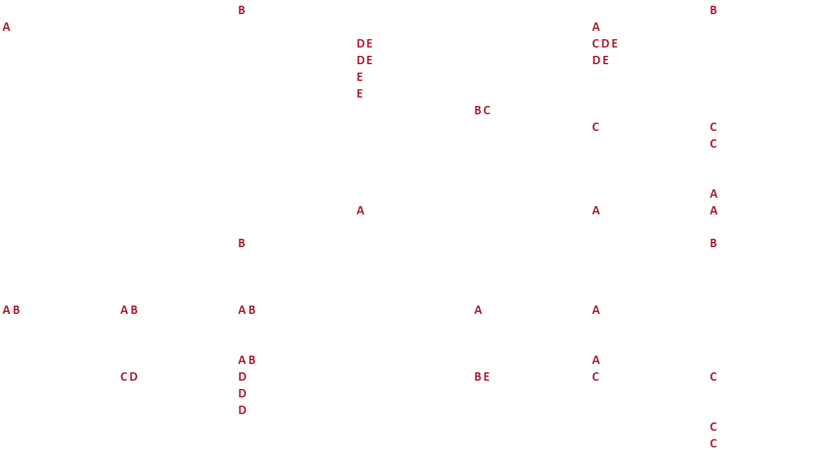
Segmentaciones
| Pregunta 1-15: ¿Nos podrías indicar si durante ____ ha tenido contacto con los siguientes sectores?
Ha tenido contacto:
Prueba de significación estadística mediante comparativa de proporciones de columna (prueba Z), con un grado de significación del 95%. A, B, C Indica diferencias significativamente estadísticas del grupo respecto a los grupos de cada categoría. Los resultados se basan en pruebas bilaterales con un nivel de significación 0.05.
Fuente: IO Investigación - Barómetro AER
Base= Han tenido contacto

Slide 17
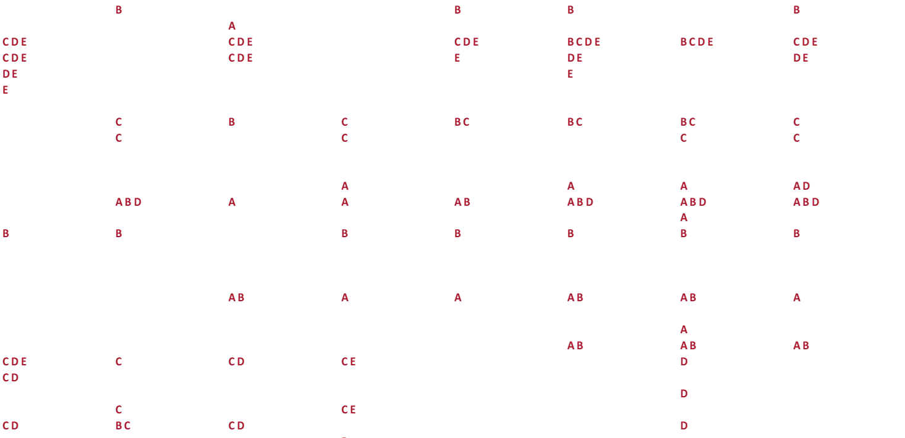
Segmentaciones
| Pregunta 1-15: ¿Nos podrías indicar si durante ____ ha tenido contacto con los siguientes sectores?
Ha tenido contacto:
Prueba de significación estadística mediante comparativa de proporciones de columna (prueba Z), con un grado de significación del 95%. A, B, C Indica diferencias significativamente estadísticas del grupo respecto a los grupos de cada categoría. Los resultados se basan en pruebas bilaterales con un nivel de significación 0.05.
Fuente: IO Investigación - Barómetro AER
Base= Han tenido contacto

Slide 18
Insights
Contacto con sectores y principales compañías y establecimientos
Por sectores, los españoles han tenido contacto recientemente, principalmente con Supermercados (97,17%), donde declaran haber visitado en el último mes cerca de 3 de los supermercados sugeridos. Le siguen las compañías energéticas (89,26%), las entidades financieras (88,39%), compañías de productos o servicios online (85,47%) y las compañías de telecomunicaciones (83,47%). Son sin embargo las compañías de seguro de salud privado (39,91%) y las cadenas hoteleras o alojamientos (39,91%), los retailers con los que los españoles encuestados han tenido menos contacto durante el tiempo de referencia.
De entre los 150 establecimientos sugeridos, es Mercadona (S) es el establecimiento más visitado, ya que más de 7 de cada 10 españoles encuestados (71,10%) han tenido contacto con este establecimiento durante el último mes. Le sigue Amazon (64,88%) y Carrefour (52,01%). Son Néctar (1,16%), B The Travel Brand (1,30%) y Cigna (1,36%) los establecimientos con menor contacto entre los 150 valorados.
Durante el último mes, son las mujeres en mayor medida que los hombres quienes han visitado algún supermercado y algún establecimiento de moda. Sin embargo, son los hombres en mayor medida que las mujeres quienes declaran haber tenido contacto con las entidades financieras, con compañías de seguro de coche, estaciones de servicio, establecimientos de electrónica, con agencias de viajes y cadenas hoteleras durante el periodo de referencia en mayor medida que ellas. Por otro lado, mientras que los jóvenes han tenido contacto con compañías de productos o servicios online, con establecimientos de moda, con restaurantes, establecimientos de cosmética y perfumería, establecimientos de electrónica, agencias de viajes y compañías turísticas y con cadenas hoteleras en mayor medida que las personas de mayor edad, los españoles más mayores (de 55 a 65 años) en mayor medida que el resto han tenido contacto con compañías de telecomunicaciones.
Fuente: IO Investigación - Barómetro AER
Base= 3007

Slide 19


Slide 20
Análisis de resultados
| Pregunta 16: Vamos a centrarnos ahora en una serie de marcas o establecimientos con las que has tenido relación recientemente. ¿En qué medida recomendarías cada una de estas marcas o establecimientos a un familiar o amigo? Responde en una escala de 0 a 10, siendo 0 que no lo recomendarías en absoluto, y 10 que lo recomendarías completamente.
NPS-Sectores
Fuente: IO Investigación - Barómetro AER
Base= Han tenido contacto

Slide 21
Análisis de resultados
| Pregunta 16: Vamos a centrarnos ahora en una serie de marcas o establecimientos con las que has tenido relación recientemente. ¿En qué medida recomendarías cada una de estas marcas o establecimientos a un familiar o amigo? Responde en una escala de 0 a 10, siendo 0 que no lo recomendarías en absoluto, y 10 que lo recomendarías completamente.
NPS - Establecimientos y Compañías
Restaurantes (RT) | Supermercados (S) | Cosmetica y Perfumería (CP) | Establecimientos de Moda (M) | Establecimiento de Electrónica (ET)
Compañías de Seguro de Salud Privado (SGS) | Agencias de viajes o compañías turisticas (AV) | Compañías de productos o servicios online (ON) | Cadenas hoteleras o alojamientos (H) | Compañías de telecomunicaciones (CT)
Estaciones de servicio (ES) | Compañías de Seguro del Hogar (SGH) | Compañías de Seguro de Coche (SGC) | Entidades Financieras (EF) | Compañías de energía (CE)
Fuente: IO Investigación - Barómetro AER
Base= Han tenido contacto

Slide 22
Insights
Nivel de recomendación por sectores y retailers
De los 15 sectores evaluados, solamente el sector de las compañías de productos o servicios online presenta un NPS positivo (8,09), es decir, que tiene un mayor porcentaje de promotores que recomendarían estas marcas que de detractores que hablarían negativamente de ellas. Cabe destacar que son las compañías energéticas el sector que menos recomendarían sus usuarios, puesto que el NPS obtenido es de -33,33. Lo que significa que el porcentaje de detractores es muy superior al de promotores.
De los 150 establecimientos y compañías valorados, solo 34 de ellos cuentas con un NPS positivo, teniendo un mayor porcentaje de promotores (seguro que lo recomendarían) que de detractores (seguro que NO lo recomendarían). De ellos, Digi con un NPS de (40,93) es la compañía que mayor grado de recomendación ha obtenido frente al resto, seguido de ING (NPS de 29,81), Amazon (20,65) y Vinted (20,25) y PCComponentes (19,86). Por el contrario, es Endesa la compañía que en menor medida sería recomendada obteniendo un NPS negativo de – 43,89, seguido de EON (-40,00), Naturgy (-37,54), Ryanair (-36,97) y HolaLuz (-36,62).
Fuente: IO Investigación - Barómetro AER
Base= 3007

Slide 23
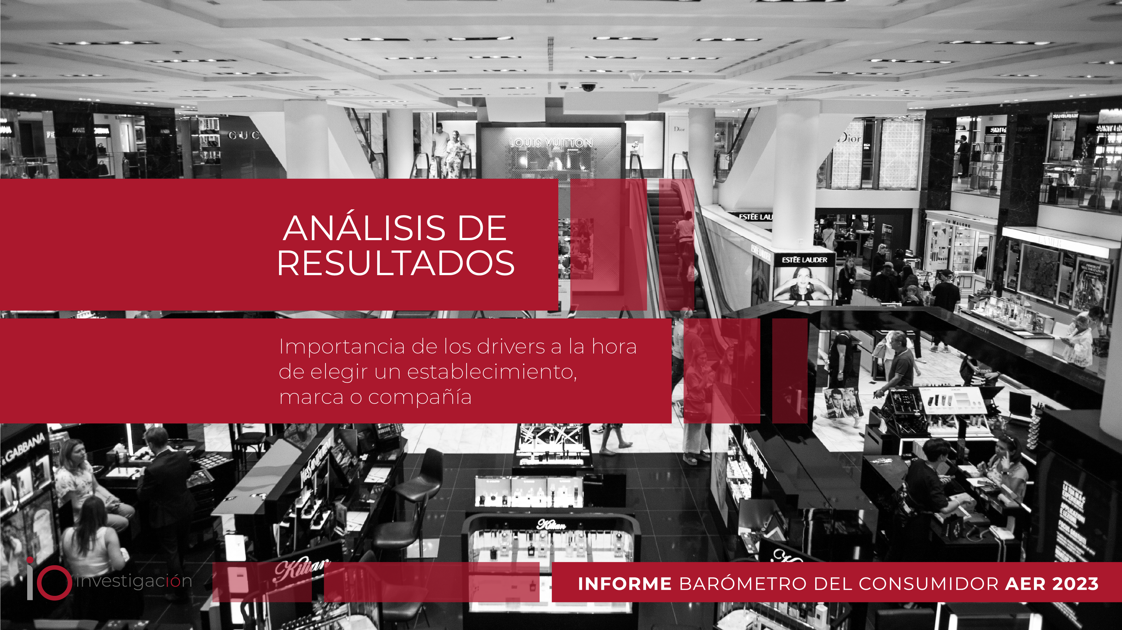

Slide 24
Análisis de resultados
| Pregunta 17: De los siguientes atributos o cualidades de un establecimiento o marca. ¿A cuál le das más importancia a la hora de comprar en un establecimiento o marca en lugar de otro y a cuál le das menos importancia a la hora de comprar?
MAX DIFF
Fuente: IO Investigación - Barómetro AER
Base= 3007

Slide 25
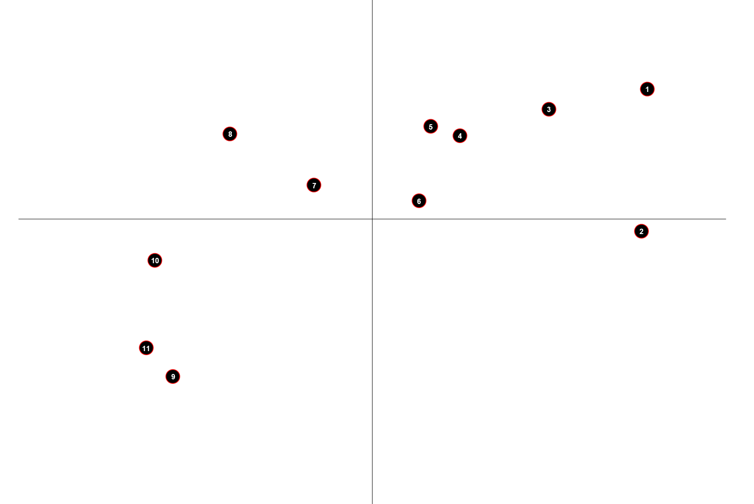
Análisis de resultados
| Pregunta 17 vs 18-28: De los siguientes atributos o cualidades de un establecimiento o marca. ¿A cuál le das más importancia a la hora de comprar en un establecimiento o marca en lugar de otro y a cuál le das menos importancia a la hora de comprar?
| Pregunta 18-28: En una escala de 0 a 10, siendo 0 que no lo recomendarías en absoluto y 10 que lo recomendarías completamente ¿En qué medida recomendarías las siguientes marcas o establecimientos a un familiar o amigo por...?
Todos los sectores
+
MAX DIFF vs NPS
-
Eje de importancia
+
Eje de recomendación
-
Fuente: IO Investigación - Barómetro AER
Base= 3007

Slide 26
Insights
Importancia de los drivers a la hora de elegir un establecimiento, marca o compañía
A la hora de elegir comprar en un establecimiento o marca en lugar de otro, es la calidad de los productos o servicios y los precios, ofertas y promociones los 2 atributos que más importan a los clientes y que por tanto más peso tiene en su elección (58,33% y 57,13% respectivamente). Le sigue a 20 p.p. la confianza, seguridad y garantía (37,48%). A mucha más distancia aparecen otros aspectos que consideran importantes como la variedad y disponibilidad de productos y servicios (18,62%), la atención, el trato personalizado y la experiencia agradable (12,40%) y la gestión de incidencias y devoluciones (9,94%). Por el contrario, son el programa de fidelización, la innovación y tecnología que mejoran la experiencia y los valores como marca, los atributos que menos importan a los clientes y que por tanto menor peso tienen en su elección (-42,27%, -46,06 y -47,92%).
Los buenos precios, no ven correspondida la importancia que los clientes le dan a este aspecto con lo que encuentran luego en los establecimientos con los que tienen contacto, no siendo uno de los atributos por los que recomendarían las marcas en la misma medida que les importa este aspecto.
El espacio de compra agradable y la facilidad de acceso e interacción son aspectos que los retailers cumplen por encima de las expectativas o importancia que le otorgan los clientes, recomendando las marcas por dichos aspectos en mayor medida que la importancia que le dan a que un establecimiento cumpla con dichos aspectos.
Aspectos que no tienen tanta importancia para los clientes, y que tampoco destacan hoy por hoy o son relevantes entre las marcas son: los programas de fidelización, la innovación y tecnología aplicada a mejorar su experiencia y el hecho de compartir los valores que transmite la marca.
Fuente: IO Investigación - Barómetro AER
Base= 3007

Slide 27


Slide 28
Análisis de resultados
| Pregunta 18-28: En una escala de 0 a 10, siendo 0 que no lo recomendarías en absoluto y 10 que lo recomendarías completamente ¿En qué medida recomendarías las siguientes marcas o establecimientos a un familiar o amigo por...?
NPS
Sectores
 |  | TOTAL |  | Tiene buenos precios, ofertas y promociones | Su atención, trato personalizado y experiencia agradable | La calidad de sus productos o servicios | Su gestión de incidencias y devoluciones | Porque genera confianza, seguridad y garantía | Su variedad y disponibilidad de productos y servicios | Su programa de fidelización | Porque comparto sus valores como marca | Porque aplica innovación y tecnología mejorando mi experiencia | Facilidad de acceso e interacción | Espacio de compra agradable, ordenado y con producto visible
Compañías de productos o servicios online |  | 8,09 |  | -6,30 | -22,12 | -12,55 | -9,82 | -14,38 | 8,48 | -42,26 | -40,03 | -18,55 | -3,57 | -24,85
Compañías de telecomunicaciones |  | -0,40 |  | -26,71 | -19,58 | -14,32 | -30,50 | -18,79 | -26,26 | -46,69 | -45,90 | -26,03 | -16,99 | -34,86
Establecimientos de cosmética o perfumerías |  | -0,78 |  | -13,83 | -9,48 | -3,04 | -17,13 | -8,96 | -1,74 | -40,87 | -40,87 | -34,61 | -19,50 | -2,78
Establecimientos de moda |  | -1,56 |  | -22,53 | -18,15 | -12,45 | -8,64 | -15,58 | -10,14 | -49,75 | -43,37 | -39,80 | -20,60 | -9,14
Supermercados |  | -1,57 |  | -20,87 | -16,36 | -8,29 | -21,60 | -13,53 | -9,02 | -43,73 | -43,42 | -43,94 | -24,12 | -11,96
Agencias de viajes o compañías turísticas |  | -2,61 |  | -24,64 | -24,33 | -14,98 | -29,56 | -15,37 | -18,70 | -40,41 | -41,92 | -27,89 | -19,10 | -28,29
Compañías de seguro de coche |  | -4,62 |  | -36,07 | -18,79 | -19,19 | -30,46 | -17,28 | -30,75 | -50,52 | -45,72 | -36,71 | -19,88 | -39,88
Cadenas hoteleras o alojamientos |  | -5,43 |  | -30,52 | -7,60 | -7,60 | -22,56 | -10,62 | -18,82 | -33,53 | -30,40 | -25,33 | -15,10 | -15,20
Compañías de seguro de salud privado |  | -8,55 |  | -42,38 | -16,45 | -17,38 | -30,30 | -16,64 | -27,04 | -48,79 | -39,59 | -32,81 | -17,29 | -33,27
Restarurantes |  | -8,98 |  | -27,77 | -21,95 | -21,83 | -39,11 | -25,17 | -21,77 | -48,27 | -45,00 | -41,24 | -26,58 | -24,20
Entidades financieras |  | -10,03 |  | -45,32 | -24,59 | -22,18 | -38,01 | -22,66 | -34,26 | -58,67 | -48,34 | -29,12 | -16,69 | -34,86
Compañías de seguro de hogar |  | -10,72 |  | -40,85 | -20,60 | -23,59 | -32,64 | -18,93 | -33,82 | -52,12 | -46,76 | -40,50 | -24,93 | -40,85
Establecimientos de electrónica |  | -11,45 |  | -31,31 | -14,92 | -7,46 | -17,87 | -14,22 | -9,89 | -46,23 | -38,77 | -24,72 | -16,41 | -8,93
Estaciones de servicio |  | -16,16 |  | -44,63 | -25,96 | -22,12 | -42,90 | -25,80 | -36,94 | -36,24 | -49,88 | -44,47 | -35,24 | -32,86
Compañias energéticas |  | -33,33 |  | -55,50 | -42,62 | -37,39 | -50,27 | -38,56 | -47,46 | -60,97 | -54,10 | -49,57 | -39,27 | -54,64
Fuente: IO Investigación - Barómetro AER
Base= Han tenido contacto

Slide 29
Insights
Grado de recomendación por sector en función de su experiencia
Basado en la experiencia como cliente, comprador o visitante de los sectores con los que ha tenido contacto los encuestados, en general los recomendarían principalmente por su atención, trato personalizado y experiencia agradable, la calidad de sus productos o servicios, porque genera confianza, seguridad y garantía, por su variedad y disponibilidad de productos y servicios y por su espacio de compra agradable, ordenado y con producto visible, puesto que en todos ellos, el NPS es favorable, encontrándose entre los tres mejores de cada uno de los sectores, a pesar de tener más detractores que promotores.
Cabe destacar que las compañías de productos y servicios online sería recomendado principalmente por su variedad y disponibilidad de productos y servicios, obteniendo un NPS positivo de 8,48, siendo así mayor el porcentaje de promotores (recomendarían seguro) que el de detractores (No lo recomendaría).
Por el contrario, no recomendarían los sectores visitados por su programa de fidelización, por compartir sus valores como marca o porque apliquen innovación y tecnología mejorando la experiencia, puesto que en todos los sectores valorados su NPS se sitúa entre los 3 peores, el porcentaje de detractores es mucho mayor al porcentaje de promotores.
Cabe destacar que las compañías energéticas (-60,97) y las entidades financieras (-58,67) no serían recomendados por su programa de fidelización pues han obtenido el peor NPS entre los sectores valorados en cuanto a estos aspectos.
Fuente: IO Investigación - Barómetro AER
Base= 3007

Slide 30


Slide 31
Análisis de resultados
| Pregunta 18-28: En una escala de 0 a 10, siendo 0 que no lo recomendarías en absoluto y 10 que lo recomendarías completamente ¿En qué medida recomendarías las siguientes marcas o establecimientos a un familiar o amigo por...?
NPS (Top Retailers de cada sector)
 |  | TOTAL |  | Tiene buenos precios, ofertas y promociones | Su atención, trato personalizado y experiencia agradable | La calidad de sus productos o servicios | Su gestión de incidencias y devoluciones | Porque genera confianza, seguridad y garantía | Su variedad y disponibilidad de productos y servicios | Su programa de fidelización | Porque comparto sus valores como marca | Porque aplica innovación y tecnología mejorando mi experiencia | Facilidad de acceso e interacción | Espacio de compra agradable, ordenado y con producto visible
Digi (CT) |  | 40,93 |  | 16,03 | -3,8 | 9,28 | -22,36 | -2,11 | -9,7 | -42,62 | -40,51 | -16,03 | -8,44 | -23,63
ING (EF) |  | 29,81 |  | -16,46 | -2,17 | 6,52 | -14,91 | 3,11 | -11,8 | -48,45 | -39,44 | -15,84 | 12,11 | -22,98
Amazon (ON) |  | 20,65 |  | -1,78 | -17,29 | -0,69 | 15,42 | 0,49 | 24,01 | -39,43 | -39,82 | -10,28 | 11,96 | -16,5
Meliá (H) |  | 18,9 |  | -12,2 | 16,46 | 17,68 | 1,83 | 6,1 | 3,66 | -12,8 | -12,2 | -6,1 | 4,27 | 3,66
Apple Store (ET) |  | 18,18 |  | -42,42 | 3,03 | 18,79 | -7,88 | 10,91 | -0,61 | -44,24 | -26,67 | 3,64 | -3,03 | 8,48
Moda El Corte Inglés (M) |  | 17,93 |  | -17,93 | 13,1 | 22,76 | 25,52 | 22,76 | 26,9 | -41,38 | -25,86 | -20,69 | 5,17 | 21,72
Viajes El Corte Inglés (AV) |  | 17,75 |  | -8,88 | 21,3 | 13,02 | 11,83 | 15,38 | 8,88 | -18,93 | -15,98 | -7,1 | 7,69 | 0,59
Tagliatela (RT) |  | 12,28 |  | -39,18 | 3,51 | -1,75 | -33,33 | -3,51 | -14,04 | -48,54 | -45,03 | -37,43 | -25,73 | -10,53
Mapfre auto (SGC) |  | 8,39 |  | -44,76 | -6,29 | -5,94 | -23,43 | -2,8 | -29,02 | -52,1 | -45,45 | -34,27 | -12,94 | -33,22
Druni (CP) |  | 7,29 |  | -7,64 | -13,89 | 4,17 | -18,4 | -11,11 | -0,69 | -39,58 | -46,18 | -39,24 | -18,75 | -0,69
Lidl (S) |  | 5,75 |  | -10,14 | -27,4 | -12,05 | -25,75 | -22,19 | -20 | -42,47 | -48,22 | -43,29 | -27,12 | -23,84
Mapfre hogar (SGH) |  | 1,7 |  | -42,18 | -12,24 | -11,22 | -24,83 | -7,48 | -32,65 | -52,72 | -46,26 | -36,73 | -13,95 | -39,12
Sanitas (SGS) |  | 1,02 |  | -38,78 | 2,55 | 0 | -19,39 | -2,55 | -14,8 | -37,76 | -29,08 | -19,9 | -1,53 | -16,84
Repsol (ES) |  | -9,32 |  | -54,24 | -24,01 | -15,54 | -43,5 | -23,73 | -37,85 | -38,42 | -46,05 | -42,66 | -30,51 | -33,62
Repsol (CE) |  | -15,79 |  | -36,84 | -11,84 | -18,42 | -31,58 | -14,47 | -27,63 | -22,37 | -36,84 | -32,89 | -25 | -32,89
Mejores establecimientos por NPS
Restaurantes (RT) | Supermercados (S) | Cosmetica y Perfumería (CP) | Establecimientos de Moda (M) | Establecimiento de Electrónica (ET)
Compañías de Seguro de Salud Privado (SGS) | Agencias de viajes o compañías turisticas (AV) | Compañías de productos o servicios online (ON) | Cadenas hoteleras o alojamientos (H) | Compañías de telecomunicaciones (CT)
Estaciones de servicio (ES) | Compañías de Seguro del Hogar (SGH) | Compañías de Seguro de Coche (SGC) | Entidades Financieras (EF) | Compañías de energía (CE)
Fuente: IO Investigación - Barómetro AER
Base= Han tenido contacto

Slide 32
Análisis de resultados
| Pregunta 18-28: En una escala de 0 a 10, siendo 0 que no lo recomendarías en absoluto y 10 que lo recomendarías completamente ¿En qué medida recomendarías las siguientes marcas o establecimientos a un familiar o amigo por...?
NPS
Compañías de productos o servicios online
8,09
 |  | TOTAL |  | Tiene buenos precios, ofertas y promociones | Su atención, trato personalizado y experiencia agradable | La calidad de sus productos o servicios | Su gestión de incidencias y devoluciones | Porque genera confianza, seguridad y garantía | Su variedad y disponibilidad de productos y servicios | Su programa de fidelización | Porque comparto sus valores como marca | Porque aplica innovación y tecnología mejorando mi experiencia | Facilidad de acceso e interacción | Espacio de compra agradable, ordenado y con producto visible
Amazon (ON) |  | 20,65 |  | -1,78 | -17,29 | -0,69 | 15,42 | 0,49 | 24,01 | -39,43 | -39,82 | -10,28 | 11,96 | -16,5
Vinted (ON) |  | 20,25 |  | -1,23 | -23,31 | -19,63 | -24,54 | -21,47 | 1,23 | -57,06 | -22,7 | -24,54 | -18,4 | -24,54
PcComponentes (ON) |  | 19,86 |  | -2,13 | -1,42 | 2,13 | -1,42 | -2,13 | 4,26 | -39,01 | -21,99 | -4,96 | 0,71 | -14,89
Shein (ON) |  | 15,36 |  | 24,84 | -21,24 | -22,22 | -0,33 | -19,28 | 21,9 | -16,67 | -48,04 | -22,55 | -7,19 | -21,24
Zalando (ON) |  | 12,99 |  | -5,08 | -10,17 | 5,08 | 12,99 | 6,21 | 7,34 | -36,72 | -26,55 | -0,56 | 7,34 | -16,95
Web o App de El Corte Inglés (ON) |  | 12,32 |  | -18,23 | 1,48 | 20,2 | 19,21 | 20,69 | 25,12 | -39,41 | -26,6 | -5,91 | 10,84 | -2,46
Wallapop (ON) |  | 11,6 |  | -6,8 | -20,4 | -21,6 | -29,2 | -26 | -2 | -58 | -31,6 | -29,2 | -15,2 | -30,4
Asos (ON) |  | -4,92 |  | -27,87 | -22,95 | -11,48 | -24,59 | -18,03 | -4,92 | -26,23 | -37,7 | -32,79 | -8,2 | -19,67
Just Eat (ON) |  | -7,69 |  | -34,13 | -30,77 | -24,52 | -41,35 | -28,85 | -15,38 | -53,37 | -51,92 | -27,4 | -14,9 | -36,06
Aliexpress (ON) |  | -8,7 |  | -0,62 | -47,2 | -49,69 | -37,27 | -49,38 | 5,59 | -59,01 | -64,29 | -39,75 | -31,68 | -47,83
Cabify (ON) |  | -15,89 |  | -33,64 | -13,08 | -26,17 | -29,91 | -27,1 | -35,51 | -46,73 | -41,12 | -26,17 | -20,56 | -38,32
Glovo (ON) |  | -17,12 |  | -34,23 | -30,63 | -27,48 | -38,29 | -31,08 | -16,22 | -50,9 | -50,45 | -29,28 | -12,61 | -44,14
Uber (ON) |  | -29,01 |  | -34,57 | -29,01 | -29,63 | -42,59 | -33,95 | -25,93 | -48,15 | -48,15 | -30,86 | -19,75 | -35,19
Fuente: IO Investigación - Barómetro AER
Base= Han tenido contacto

Slide 33
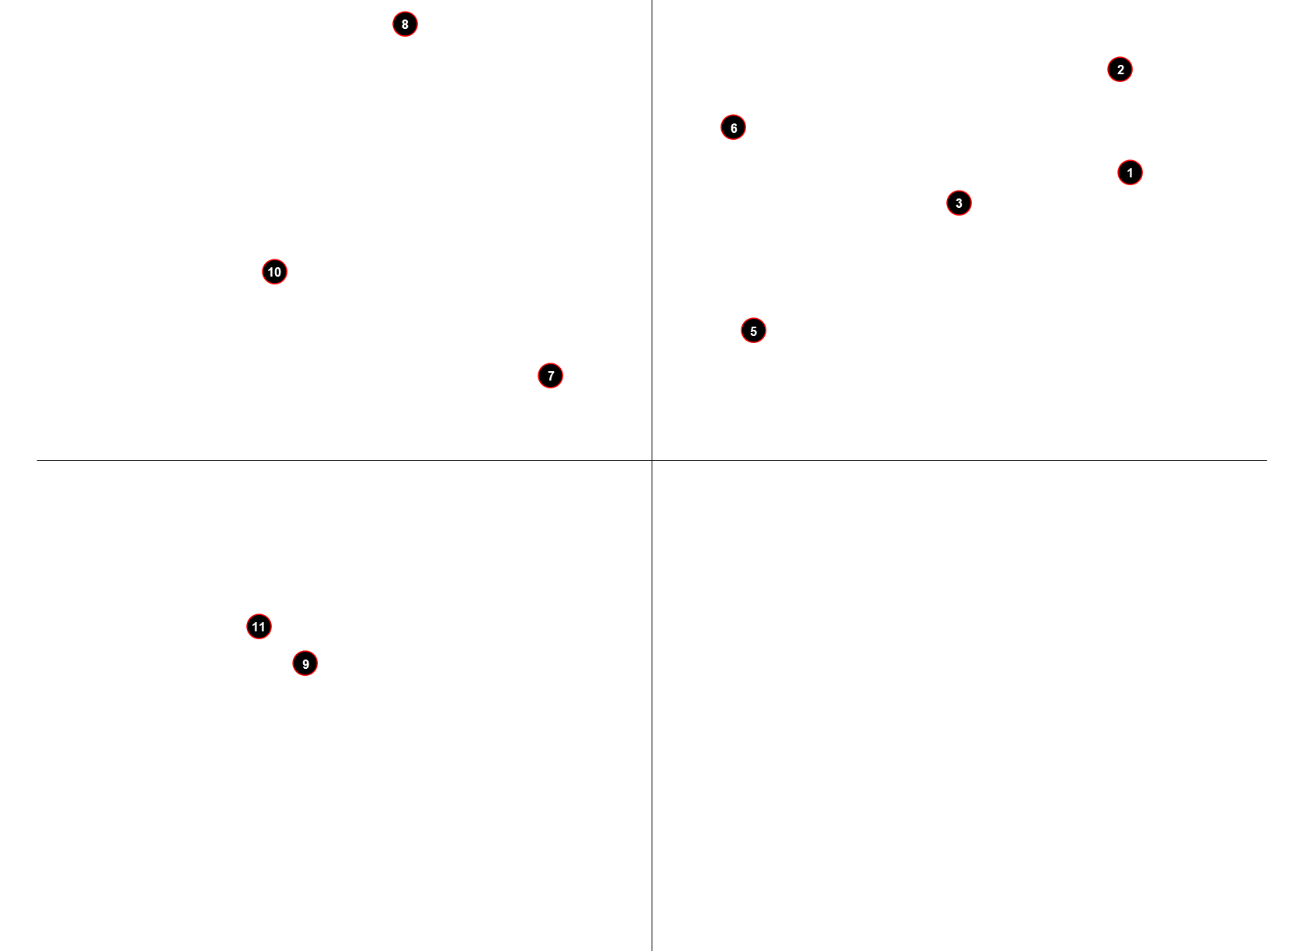
Análisis de resultados
| Pregunta 17 vs 18-28: De los siguientes atributos o cualidades de un establecimiento o marca. ¿A cuál le das más importancia a la hora de comprar en un establecimiento o marca en lugar de otro y a cuál le das menos importancia a la hora de comprar?
| Pregunta 18-28: En una escala de 0 a 10, siendo 0 que no lo recomendarías en absoluto y 10 que lo recomendarías completamente ¿En qué medida recomendarías las siguientes marcas o establecimientos a un familiar o amigo por...?
+
Compañías de productos o servicios online
MAX DIFF vs NPS
-
Eje de importancia
+
Eje de recomendación
-
Fuente: IO Investigación - Barómetro AER
Base= 3007

Slide 34
Análisis de resultados
| Pregunta 18-28: En una escala de 0 a 10, siendo 0 que no lo recomendarías en absoluto y 10 que lo recomendarías completamente ¿En qué medida recomendarías las siguientes marcas o establecimientos a un familiar o amigo por...?
NPS
 |  | TOTAL |  | Tiene buenos precios, ofertas y promociones | Su atención, trato personalizado y experiencia agradable | La calidad de sus productos o servicios | Su gestión de incidencias y devoluciones | Porque genera confianza, seguridad y garantía | Su variedad y disponibilidad de productos y servicios | Su programa de fidelización | Porque comparto sus valores como marca | Porque aplica innovación y tecnología mejorando mi experiencia | Facilidad de acceso e interacción | Espacio de compra agradable, ordenado y con producto visible
Digi (CT) |  | 40,93 |  | 16,03 | -3,80 | 9,28 | -22,36 | -2,11 | -9,70 | -42,62 | -40,51 | -16,03 | -8,44 | -23,63
MásMóvil (Pepephone, Llamaya) (CT) |  | 10,34 |  | -6,40 | -5,42 | -3,94 | -15,27 | -9,36 | -21,67 | -41,38 | -38,92 | -12,32 | -0,99 | -30,54
Jazztel (CT) |  | 2,87 |  | -18,85 | -18,44 | -17,21 | -29,92 | -22,13 | -29,51 | -45,90 | -49,18 | -28,69 | -18,85 | -40,16
Yoigo (CT) |  | -1,16 |  | -28,90 | -19,08 | -20,81 | -31,79 | -20,23 | -26,59 | -42,77 | -43,93 | -33,53 | -20,93 | -35,84
Movistar (CT) |  | -2,62 |  | -46,23 | -22,30 | -11,15 | -29,51 | -14,43 | -22,95 | -47,87 | -44,59 | -22,62 | -14,75 | -33,11
Orange (CT) |  | -11,52 |  | -38,66 | -26,77 | -20,82 | -33,46 | -23,42 | -31,97 | -43,87 | -43,87 | -29,00 | -18,96 | -37,55
Vodafone (CT) |  | -22,87 |  | -44,03 | -34,13 | -28,67 | -45,39 | -31,40 | -33,79 | -53,58 | -54,95 | -32,42 | -31,06 | -40,61
Euskaltel (Euskaltel, R, Virgin Telco) (CT) |  | -33,03 |  | -53,21 | -34,86 | -32,11 | -36,70 | -40,37 | -50,46 | -64,22 | -60,55 | -46,79 | -29,36 | -51,38
Compañías telecomunicaciones
-0,40
Fuente: IO Investigación - Barómetro AER
Base= Han tenido contacto

Slide 35
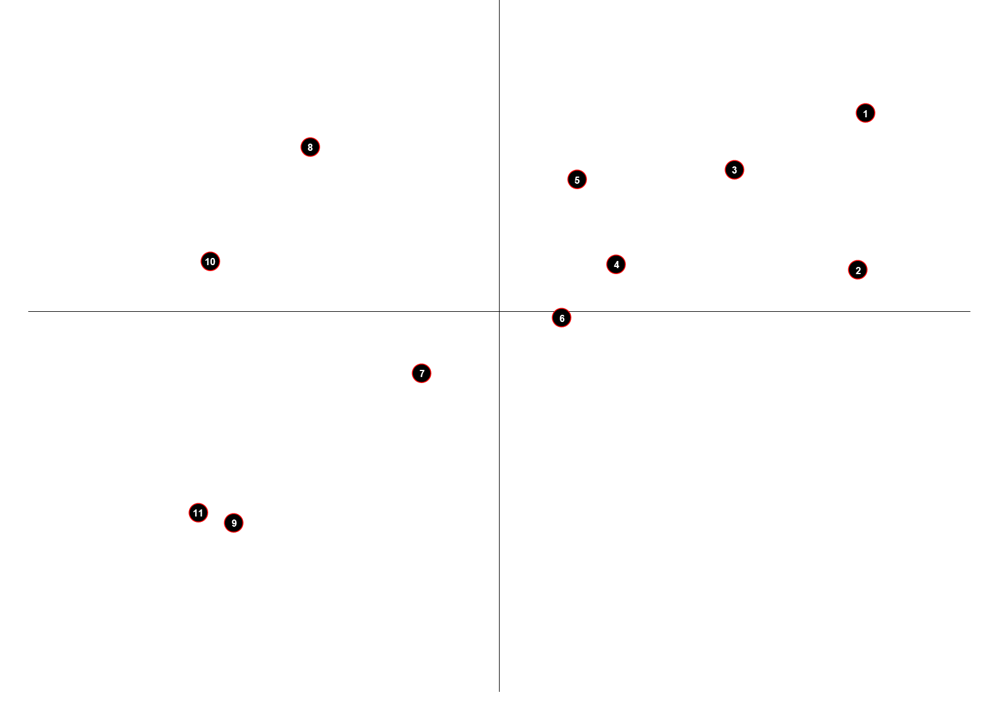
Análisis de resultados
| Pregunta 17 vs 18-28: De los siguientes atributos o cualidades de un establecimiento o marca. ¿A cuál le das más importancia a la hora de comprar en un establecimiento o marca en lugar de otro y a cuál le das menos importancia a la hora de comprar?
| Pregunta 18-28: En una escala de 0 a 10, siendo 0 que no lo recomendarías en absoluto y 10 que lo recomendarías completamente ¿En qué medida recomendarías las siguientes marcas o establecimientos a un familiar o amigo por...?
+
Compañías de telecomunicaciones
MAX DIFF vs NPS
-
Eje de importancia
+
Eje de recomendación
-
Fuente: IO Investigación - Barómetro AER
Base= 3007

Slide 36
Análisis de resultados
| Pregunta 18-28: En una escala de 0 a 10, siendo 0 que no lo recomendarías en absoluto y 10 que lo recomendarías completamente ¿En qué medida recomendarías las siguientes marcas o establecimientos a un familiar o amigo por...?
NPS
Cosmética y Perfumería
-0,78
 |  | TOTAL |  | Tiene buenos precios, ofertas y promociones | Su atención, trato personalizado y experiencia agradable | La calidad de sus productos o servicios | Su gestión de incidencias y devoluciones | Porque genera confianza, seguridad y garantía | Su variedad y disponibilidad de productos y servicios | Su programa de fidelización | Porque comparto sus valores como marca | Porque aplica innovación y tecnología mejorando mi experiencia | Facilidad de acceso e interacción | Espacio de compra agradable, ordenado y con producto visible
Druni (CP) |  | 7,29 |  | -7,64 | -13,89 | 4,17 | -18,40 | -11,11 | -0,69 | -39,58 | -46,18 | -39,24 | -18,75 | -0,69
Primor (CP) |  | 5,36 |  | 0,00 | -17,67 | -11,04 | -34,70 | -17,03 | -3,15 | -57,10 | -51,10 | -45,11 | -29,34 | -15,77
Perfumeria de El Corte Inglés (CP) |  | 4,15 |  | -27,55 | 16,60 | 15,85 | 15,09 | 15,47 | 18,87 | -35,85 | -30,19 | -19,25 | -1,13 | 20,75
Sephora (CP) |  | -8,38 |  | -18,32 | -12,04 | -4,71 | -13,61 | -7,85 | -3,66 | -26,70 | -27,23 | -24,08 | -14,66 | 0,52
Aromas (CP) |  | -13,08 |  | -23,08 | -23,08 | -16,15 | -33,08 | -20,77 | -19,23 | -43,08 | -42,31 | -40,77 | -32,56 | -18,46
Douglas (CP) |  | -18,62 |  | -19,15 | -23,40 | -14,36 | -23,40 | -24,47 | -24,47 | -42,02 | -45,74 | -42,02 | -32,98 | -17,55
Fuente: IO Investigación - Barómetro AER
Base= Han tenido contacto

Slide 37
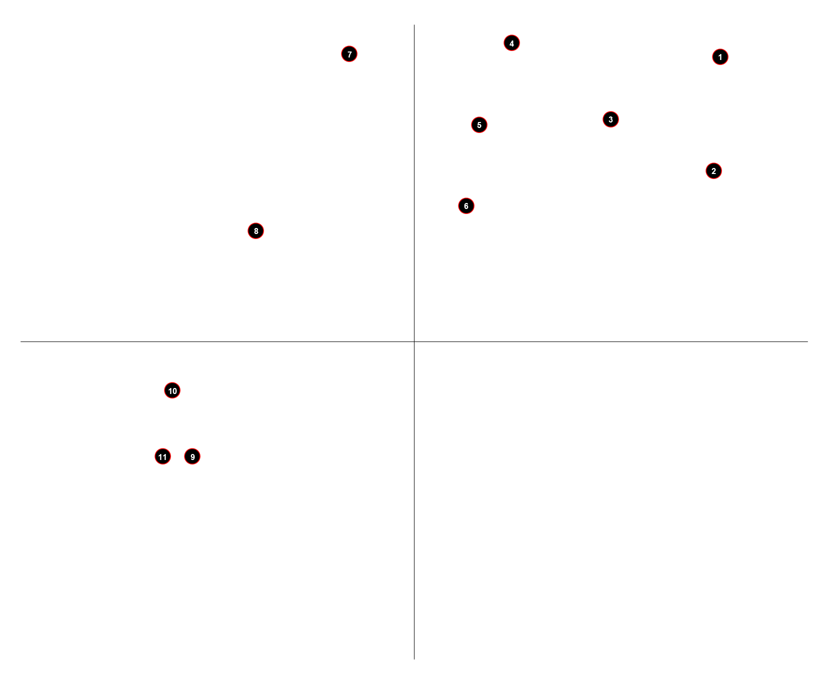
Análisis de resultados
| Pregunta 17 vs 18-28: De los siguientes atributos o cualidades de un establecimiento o marca. ¿A cuál le das más importancia a la hora de comprar en un establecimiento o marca en lugar de otro y a cuál le das menos importancia a la hora de comprar?
| Pregunta 18-28: En una escala de 0 a 10, siendo 0 que no lo recomendarías en absoluto y 10 que lo recomendarías completamente ¿En qué medida recomendarías las siguientes marcas o establecimientos a un familiar o amigo por...?
+
Establecimientos cosmética o perfumería
MAX DIFF vs NPS
-
Eje de importancia
+
Eje de recomendación
-
Fuente: IO Investigación - Barómetro AER
Base= 3007

Slide 38
Análisis de resultados
| Pregunta 18-28: En una escala de 0 a 10, siendo 0 que no lo recomendarías en absoluto y 10 que lo recomendarías completamente ¿En qué medida recomendarías las siguientes marcas o establecimientos a un familiar o amigo por...?
NPS
Moda
-1,56
 |  | TOTAL |  | Tiene uenos precios, ofertas y promociones | Su atención, trato personalizado y experiencia agradable | La calidad de sus productos o servicios | Su gestión de incidencias y devoluciones | Porque genera confianza, seguridad y garantía | Su variedad y disponibilidad de productos y servicios | Su programa de fidelización | Porque comparto sus valores como marca | Porque aplica innovación y tecnología mejorando mi experiencia | Facilidad de acceso e interacción | Espacio de compra agradable, ordenado y con producto visible
Moda El Corte Inglés (M) |  | 17,93 |  | -17,93 | 13,10 | 22,76 | 25,52 | 22,76 | 26,90 | -41,38 | -25,86 | -20,69 | 5,17 | 21,72
Massimo Dutti (M) |  | 5,78 |  | -41,62 | -5,78 | 3,47 | -12,14 | -9,25 | -16,76 | -56,07 | -39,88 | -41,62 | -22,09 | 2,89
Cortefiel (M) |  | -1,94 |  | -29,61 | -15,05 | 3,40 | -3,40 | -5,34 | -12,62 | -26,21 | -43,20 | -44,17 | -20,39 | -1,46
Primark (M) |  | -2,22 |  | 8,57 | -25,08 | -34,29 | -17,14 | -27,94 | 0,63 | -58,41 | -45,71 | -50,48 | -36,51 | -30,16
Zara (M) |  | -6,60 |  | -39,94 | -31,13 | -21,70 | -15,09 | -22,64 | -19,18 | -61,64 | -50,00 | -42,45 | -26,10 | -6,60
Mango (M) |  | -9,39 |  | -41,88 | -31,05 | -21,30 | -25,27 | -26,71 | -26,35 | -49,82 | -50,18 | -46,21 | -32,13 | -13,36
Stradivarius (M) |  | -9,77 |  | -33,46 | -33,08 | -27,82 | -18,42 | -26,32 | -24,06 | -67,67 | -54,51 | -48,87 | -27,07 | -22,93
Pull&Bear (M) |  | -10,55 |  | -28,36 | -31,64 | -26,55 | -21,82 | -26,91 | -24,73 | -56,36 | -49,45 | -40,36 | -24,00 | -16,00
H&M (M) |  | -12,91 |  | -30,13 | -27,81 | -29,14 | -21,85 | -28,81 | -29,80 | -48,68 | -50,99 | -52,32 | -28,15 | -21,85
Springfield (M) |  | -16,08 |  | -27,27 | -31,12 | -19,58 | -17,48 | -29,02 | -23,43 | -35,31 | -50,35 | -50,35 | -28,32 | -16,78
Bershka (M) |  | -22,96 |  | -31,13 | -34,24 | -24,51 | -15,18 | -28,79 | -24,12 | -64,59 | -51,36 | -45,53 | -23,35 | -20,62
Fuente: IO Investigación - Barómetro AER
Base= Han tenido contacto

Slide 39
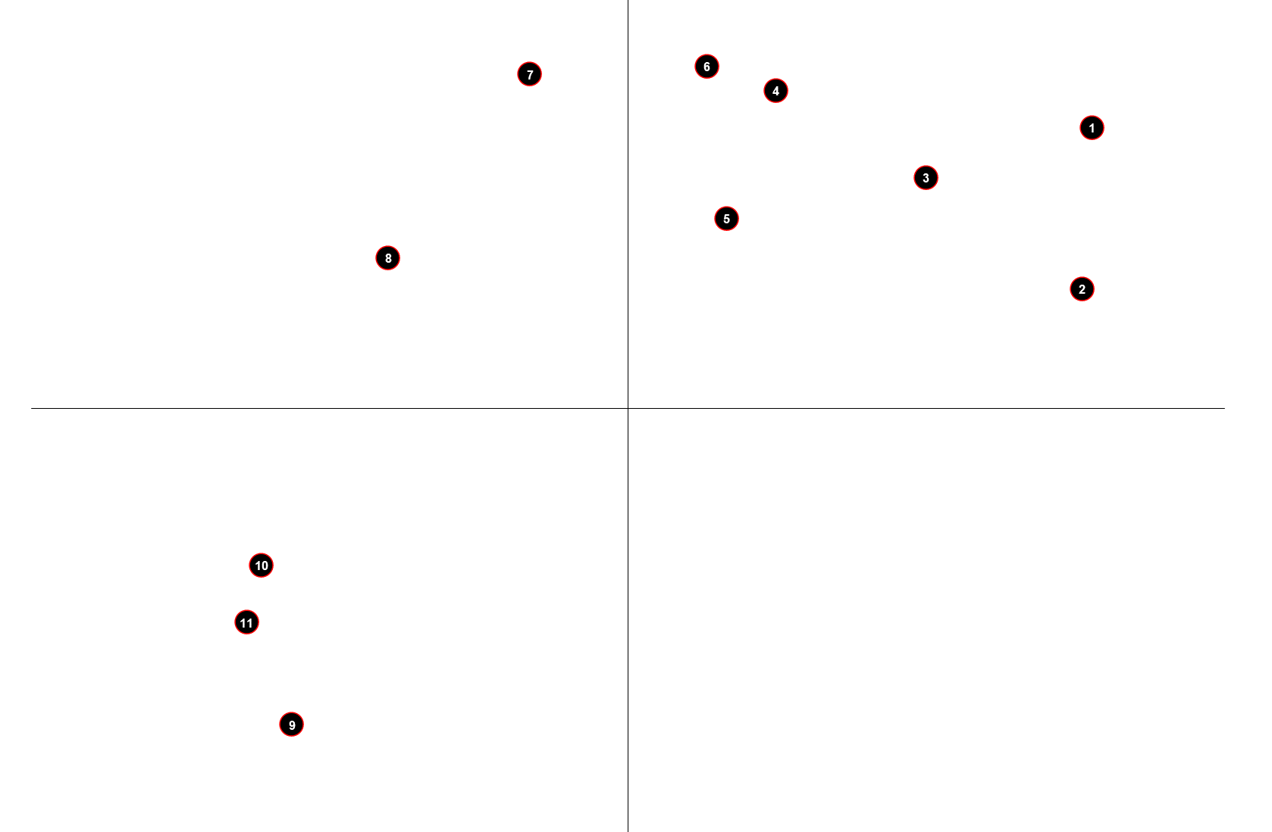
Análisis de resultados
| Pregunta 17 vs 18-28: De los siguientes atributos o cualidades de un establecimiento o marca. ¿A cuál le das más importancia a la hora de comprar en un establecimiento o marca en lugar de otro y a cuál le das menos importancia a la hora de comprar?
| Pregunta 18-28: En una escala de 0 a 10, siendo 0 que no lo recomendarías en absoluto y 10 que lo recomendarías completamente ¿En qué medida recomendarías las siguientes marcas o establecimientos a un familiar o amigo por...?
+
Establecimientos de moda
MAX DIFF vs NPS
-
Eje de importancia
+
Eje de recomendación
-
Fuente: IO Investigación - Barómetro AER
Base= 3007

Slide 40
Análisis de resultados
| Pregunta 18-28: En una escala de 0 a 10, siendo 0 que no lo recomendarías en absoluto y 10 que lo recomendarías completamente ¿En qué medida recomendarías las siguientes marcas o establecimientos a un familiar o amigo por...?
NPS
Supermercados
-1,57
 |  | TOTAL |  | Tiene buenos precios, ofertas y promociones | Su atención, trato personalizado y experiencia agradable | La calidad de sus productos o servicios | Su gestión de incidencias y devoluciones | Porque genera confianza, seguridad y garantía | Su variedad y disponibilidad de productos y servicios | Su programa de fidelización | Porque comparto sus valores como marca (sostenibilidad, etc.) | Porque aplica innovación y tecnología mejorando mi experiencia | Facilidad de acceso e interacción (Online, telefónico, físico) | Espacio de compra agradable, ordenado y con producto visible
Lidl (S) |  | 5,75 |  | -10,14 | -27,40 | -12,05 | -25,75 | -22,19 | -20,00 | -42,47 | -48,22 | -43,29 | -27,12 | -23,84
Aldi (S) |  | 3,14 |  | -9,41 | -18,12 | -3,83 | -16,38 | -12,54 | -7,32 | -69,69 | -43,21 | -47,39 | -32,40 | -8,36
Consum (S) |  | 2,82 |  | -13,38 | -1,41 | 4,23 | -16,55 | 2,11 | 3,52 | -11,27 | -34,51 | -36,97 | -11,97 | 3,17
Alcampo (S) |  | 1,36 |  | -14,58 | -16,95 | -16,61 | -26,78 | -20,68 | -2,03 | -53,22 | -51,19 | -56,61 | -31,86 | -21,02
Supercor/Hipercor (S) |  | 0,00 |  | -36,00 | -6,22 | 6,22 | -1,33 | -1,33 | 10,67 | -44,00 | -37,78 | -28,44 | -10,67 | 0,44
Eroski (S) |  | -1,52 |  | -23,48 | -14,77 | -10,23 | -19,32 | -19,70 | -7,58 | -20,83 | -44,70 | -43,56 | -21,21 | -13,26
Carrefour (S) |  | -3,64 |  | -12,61 | -19,05 | -10,64 | -6,44 | -11,76 | 1,68 | -8,96 | -43,98 | -33,05 | -12,61 | -11,20
Ahorramás (S) |  | -4,89 |  | -24,46 | -17,39 | -8,70 | -34,24 | -12,50 | -16,30 | -63,04 | -48,91 | -50,00 | -28,80 | -18,48
Caprabo (S) |  | -11,61 |  | -31,25 | -28,57 | -10,71 | -27,68 | -26,79 | -16,07 | -40,18 | -40,18 | -45,54 | -23,21 | -14,29
Mercadona (S) |  | -18,46 |  | -43,57 | -25,31 | -18,46 | -38,38 | -26,56 | -23,03 | -69,71 | -52,49 | -55,19 | -32,78 | -14,32
DIA (S) |  | -26,48 |  | -24,30 | -32,71 | -31,15 | -38,63 | -29,91 | -28,35 | -31,78 | -54,21 | -55,45 | -37,38 | -28,04
Condis (S) |  | -32,32 |  | -47,47 | -43,43 | -30,30 | -46,46 | -37,37 | -40,40 | -58,59 | -57,58 | -54,55 | -47,47 | -35,35
Fuente: IO Investigación - Barómetro AER
Base= Han tenido contacto

Slide 41
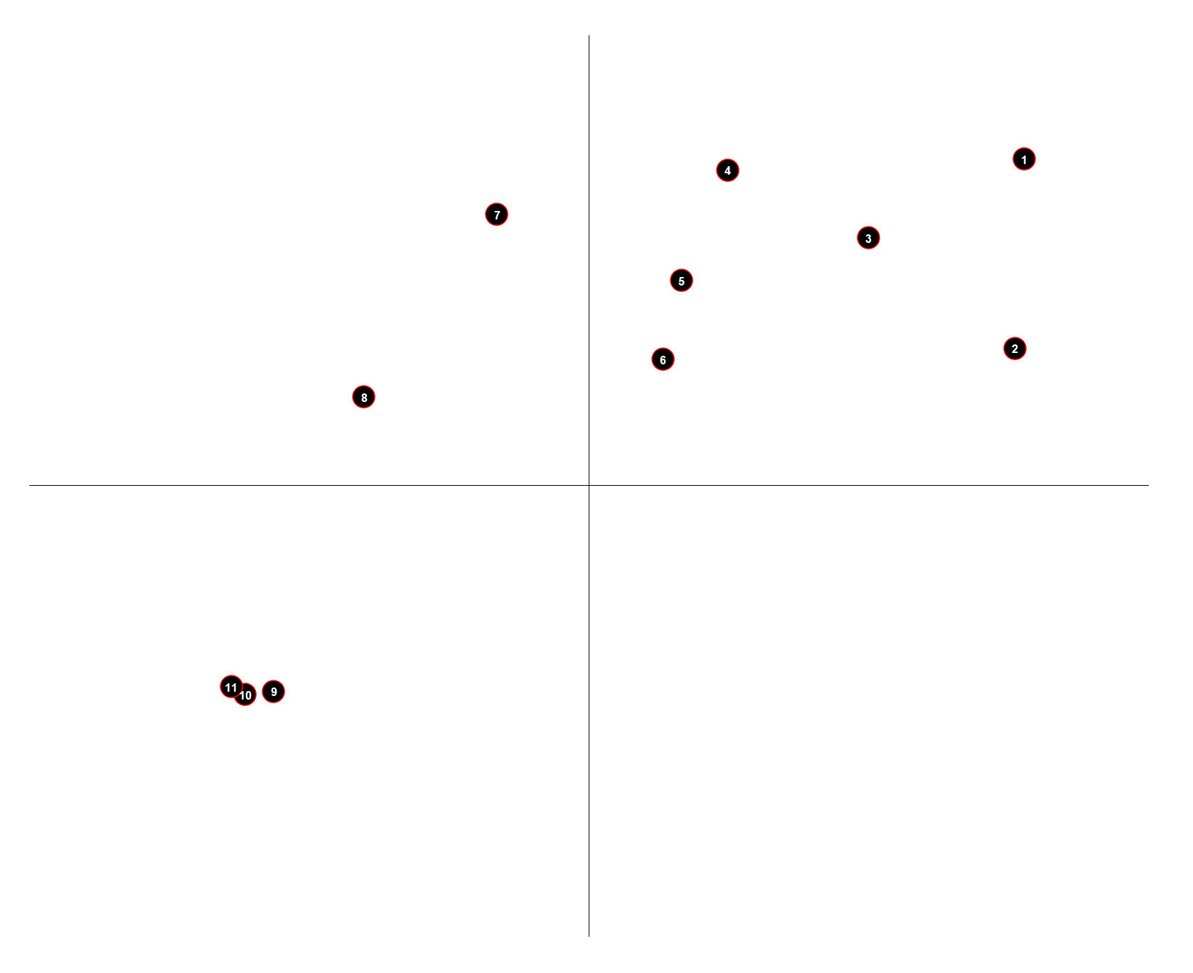
Análisis de resultados
| Pregunta 17 vs 18-28: De los siguientes atributos o cualidades de un establecimiento o marca. ¿A cuál le das más importancia a la hora de comprar en un establecimiento o marca en lugar de otro y a cuál le das menos importancia a la hora de comprar?
| Pregunta 18-28: En una escala de 0 a 10, siendo 0 que no lo recomendarías en absoluto y 10 que lo recomendarías completamente ¿En qué medida recomendarías las siguientes marcas o establecimientos a un familiar o amigo por...?
Supermercados
+
MAX DIFF vs NPS
-
Eje de importancia
+
Eje de recomendación
-
Fuente: IO Investigación - Barómetro AER
Base= 3007

Slide 42
Análisis de resultados
| Pregunta 18-28: En una escala de 0 a 10, siendo 0 que no lo recomendarías en absoluto y 10 que lo recomendarías completamente ¿En qué medida recomendarías las siguientes marcas o establecimientos a un familiar o amigo por...?
NPS
Agencias de viajes o compañías turísticas
-2,61
 |  | TOTAL |  | Tiene buenos precios, ofertas y promociones | Su atención, trato personalizado y experiencia agradable | La calidad de sus productos o servicios | Su gestión de incidencias y devoluciones | Porque genera confianza, seguridad y garantía | Su variedad y disponibilidad de productos y servicios | Su programa de fidelización | Porque comparto sus valores como marca | Porque aplica innovación y tecnología mejorando mi experiencia | Facilidad de acceso e interacción | Espacio de compra agradable, ordenado y con producto visible
Viajes El Corte Inglés (AV) |  | 17,75 |  | -8,88 | 21,30 | 13,02 | 11,83 | 15,38 | 8,88 | -18,93 | -15,98 | -7,10 | 7,69 | 0,59
Booking (AV) |  | 13,58 |  | -14,90 | -34,11 | -5,63 | -19,54 | -10,60 | -2,65 | -31,79 | -50,33 | -26,82 | -6,62 | -25,50
Iberia (AV) |  | 3,55 |  | -36,04 | -17,26 | -4,57 | -31,47 | -1,02 | -19,80 | -34,01 | -38,58 | -25,89 | -16,24 | -24,87
Airbnb (AV) |  | 3,28 |  | -26,78 | -25,14 | -15,85 | -18,58 | -16,94 | -4,37 | -50,27 | -36,61 | -15,85 | -8,74 | -30,60
Air Europa (AV) |  | -1,90 |  | -32,38 | -7,62 | -16,19 | -35,24 | -15,24 | -24,76 | -23,81 | -33,33 | -22,86 | -13,33 | -16,19
Carrefour viajes (AV) |  | -2,94 |  | -16,18 | -1,47 | -2,94 | -19,12 | -11,76 | -14,71 | -22,06 | -26,47 | -16,18 | -25,00 | -25,00
Alsa (AV) |  | -6,08 |  | -29,73 | -25,00 | -22,30 | -31,76 | -18,24 | -28,38 | -36,49 | -44,59 | -35,81 | -26,35 | -41,22
RENFE (AV) |  | -11,03 |  | -35,66 | -31,99 | -23,16 | -39,34 | -25,37 | -35,66 | -51,10 | -45,96 | -35,29 | -33,46 | -40,44
Barceló viajes (AV) |  | -17,19 |  | -23,44 | -9,38 | 1,56 | -26,56 | -10,94 | -12,50 | -28,13 | -26,56 | -21,88 | -6,25 | -17,19
B The travel Brand (AV) |  | -23,53 |  | -44,12 | -20,59 | -23,53 | -32,35 | -26,47 | -32,35 | -47,06 | -44,12 | -26,47 | -35,29 | -44,12
Ryanair (AV) |  | -36,97 |  | -23,22 | -57,82 | -53,08 | -64,45 | -47,39 | -49,29 | -65,40 | -58,77 | -46,45 | -40,76 | -48,34
Fuente: IO Investigación - Barómetro AER
Base= Han tenido contacto

Slide 43
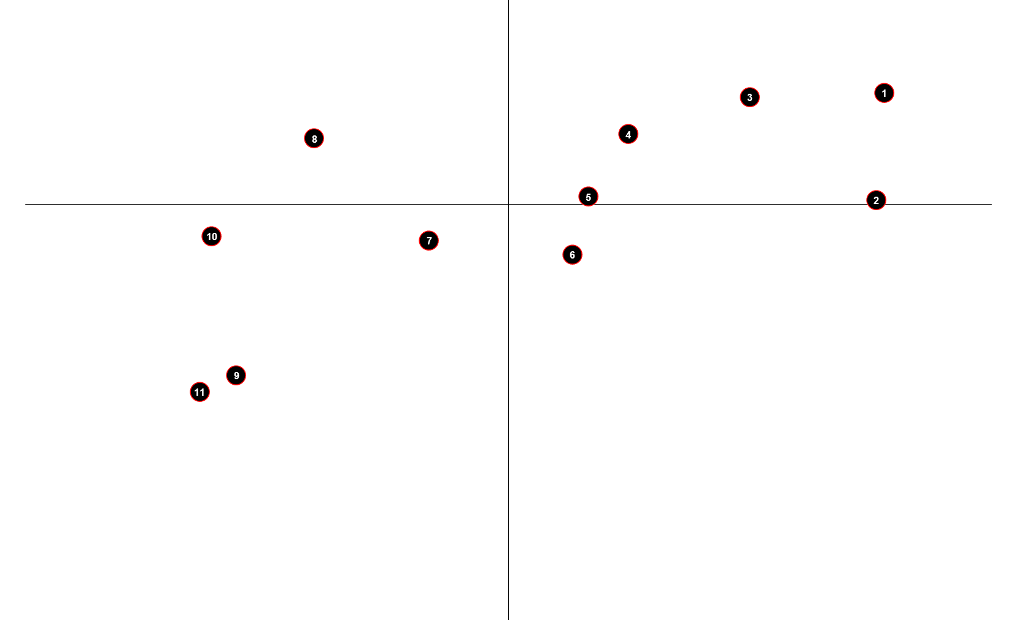
Análisis de resultados
| Pregunta 17 vs 18-28: De los siguientes atributos o cualidades de un establecimiento o marca. ¿A cuál le das más importancia a la hora de comprar en un establecimiento o marca en lugar de otro y a cuál le das menos importancia a la hora de comprar?
| Pregunta 18-28: En una escala de 0 a 10, siendo 0 que no lo recomendarías en absoluto y 10 que lo recomendarías completamente ¿En qué medida recomendarías las siguientes marcas o establecimientos a un familiar o amigo por...?
+
Agencias de viajes o compañías
MAX DIFF vs NPS
-
Eje de importancia
+
Eje de recomendación
-
Fuente: IO Investigación - Barómetro AER
Base= 3007

Slide 44
Análisis de resultados
| Pregunta 18-28: En una escala de 0 a 10, siendo 0 que no lo recomendarías en absoluto y 10 que lo recomendarías completamente ¿En qué medida recomendarías las siguientes marcas o establecimientos a un familiar o amigo por...?
NPS
 |  | TOTAL |  | Tiene buenos precios, ofertas y promociones | Su atención, trato personalizado y experiencia agradable | La calidad de sus productos o servicios | Su gestión de incidencias y devoluciones | Porque genera confianza, seguridad y garantía | Su variedad y disponibilidad de productos y servicios | Su programa de fidelización | Porque comparto sus valores como marca | Porque aplica innovación y tecnología mejorando mi experiencia | Facilidad de acceso e interacción | Espacio de compra agradable, ordenado y con producto visible
Mapfre auto (SGC) |  | 8,39 |  | -44,76 | -6,29 | -5,94 | -23,43 | -2,8 | -29,02 | -52,1 | -45,45 | -34,27 | -12,94 | -33,22
Mutua Madrileña auto (SGC) |  | 5,9 |  | -27,31 | -14,02 | -11,44 | -26,57 | -7,38 | -26,57 | -47,6 | -46,86 | -34,69 | -2,58 | -36,16
Catalana Occidente auto (SGC) |  | -1,22 |  | -31,71 | 0 | -17,07 | -23,17 | -19,51 | -28,05 | -54,88 | -31,71 | -32,93 | -21,95 | -18,29
Allianz auto (SGC) |  | -4,43 |  | -40,39 | -25,12 | -18,72 | -28,08 | -18,72 | -26,6 | -54,68 | -50,25 | -41,38 | -25,62 | -45,32
AXA auto (SGC) |  | -8,33 |  | -38,33 | -22,78 | -27,78 | -28,89 | -20 | -34,44 | -48,89 | -42,22 | -35 | -23,33 | -37,78
Línea Directa (SGC) |  | -11,19 |  | -29,24 | -28,16 | -27,8 | -37,55 | -27,44 | -35,38 | -50,9 | -51,62 | -42,24 | -24,55 | -49,1
Liberty Seguros auto (SGC) |  | -12,8 |  | -36,8 | -21,6 | -23,2 | -34,4 | -24,8 | -32 | -57,6 | -47,2 | -36 | -27,2 | -44,8
Direct Seguros (SGC) |  | -12,96 |  | -37,96 | -31,48 | -28,7 | -42,59 | -21,3 | -34,26 | -48,15 | -48,15 | -32,41 | -30,56 | -43,52
Generali auto (SGC) |  | -16,67 |  | -42,98 | -22,81 | -28,95 | -39,47 | -28,95 | -37,72 | -46,49 | -45,61 | -46,49 | -28,95 | -47,37
Zurich auto (SGC) |  | -22,99 |  | -42,53 | -21,84 | -25,29 | -32,18 | -29,89 | -31,03 | -44,83 | -44,83 | -37,93 | -26,44 | -41,38
Caser auto (SGC) |  | -25 |  | -53,13 | -28,13 | -32,81 | -51,56 | -32,81 | -42,19 | -53,13 | -42,19 | -34,38 | -43,75 | -42,19
Seguro de Auto
-4,62
Fuente: IO Investigación - Barómetro AER
Base= Han tenido contacto

Slide 45
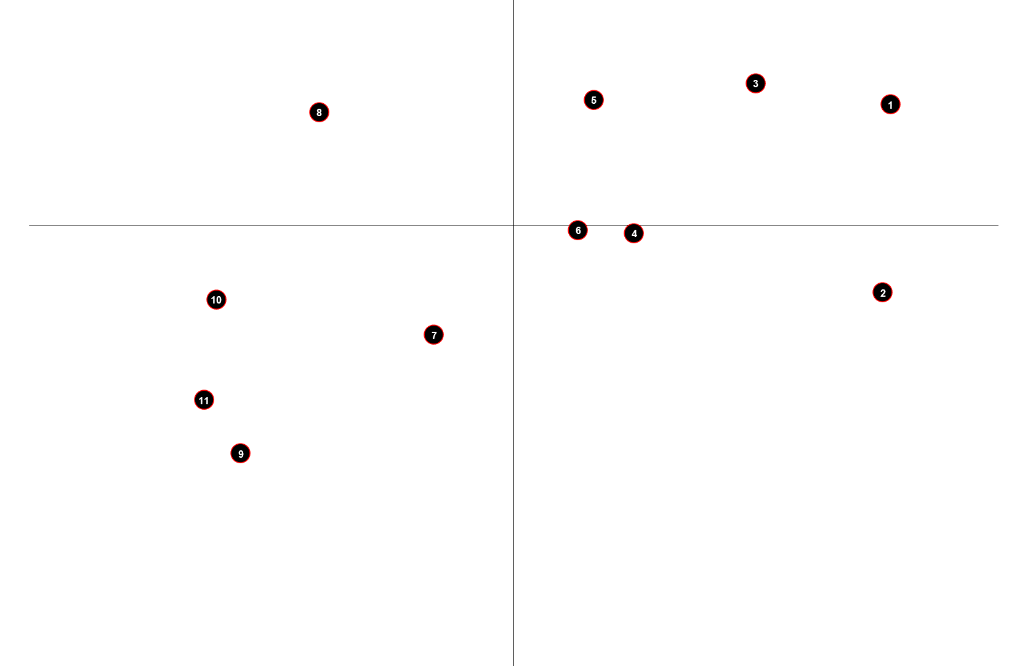
Análisis de resultados
| Pregunta 17 vs 18-28: De los siguientes atributos o cualidades de un establecimiento o marca. ¿A cuál le das más importancia a la hora de comprar en un establecimiento o marca en lugar de otro y a cuál le das menos importancia a la hora de comprar?
| Pregunta 18-28: En una escala de 0 a 10, siendo 0 que no lo recomendarías en absoluto y 10 que lo recomendarías completamente ¿En qué medida recomendarías las siguientes marcas o establecimientos a un familiar o amigo por...?
+
Compañías de seguro de coche
MAX DIFF vs NPS
-
Eje de importancia
+
Eje de recomendación
-
Fuente: IO Investigación - Barómetro AER
Base= 3007

Slide 46
Análisis de resultados
| Pregunta 18-28: En una escala de 0 a 10, siendo 0 que no lo recomendarías en absoluto y 10 que lo recomendarías completamente ¿En qué medida recomendarías las siguientes marcas o establecimientos a un familiar o amigo por...?
NPS
Cadenas hoteleras
-5,43
 |  | TOTAL |  | Tiene buenos precios, ofertas y promociones | Su atención, trato personalizado y experiencia agradable | La calidad de sus productos o servicios | Su gestión de incidencias y devoluciones | Porque genera confianza, seguridad y garantía | Su variedad y disponibilidad de productos y servicios | Su programa de fidelización | Porque comparto sus valores como marca | Porque aplica innovación y tecnología mejorando mi experiencia | Facilidad de acceso e interacción | Espacio de compra agradable, ordenado y con producto visible
Meliá (H) |  | 18,90 |  | -12,20 | 16,46 | 17,68 | 1,83 | 6,10 | 3,66 | -12,80 | -12,20 | -6,10 | 4,27 | 3,66
NH Hotels (H) |  | 5,13 |  | -35,90 | -2,56 | 1,54 | -21,03 | -4,10 | -16,92 | -38,97 | -31,28 | -20,51 | -3,59 | -8,21
Marriott (H) |  | 0,00 |  | -18,33 | -3,33 | -3,33 | -20,00 | 5,00 | -1,67 | -15,00 | -25,00 | -25,00 | -10,00 | -1,67
Hilton (H) |  | 0,00 |  | -19,74 | -5,26 | -3,95 | -9,21 | -10,53 | -6,58 | -19,74 | -14,47 | -9,21 | -10,53 | -1,32
Barceló (H) |  | -1,45 |  | -28,26 | 7,97 | 0,72 | -21,01 | -5,80 | -15,22 | -25,36 | -26,81 | -25,36 | -18,12 | -14,49
Riu (H) |  | -5,63 |  | -26,76 | -9,86 | -16,90 | -14,08 | -15,49 | -25,35 | -32,39 | -28,17 | -21,13 | -12,86 | -26,76
H10 (H) |  | -9,68 |  | -27,42 | -17,74 | -22,58 | -41,94 | -19,35 | -29,03 | -30,65 | -24,19 | -40,32 | -21,31 | -12,90
Iberostar (H) |  | -17,71 |  | -39,58 | -17,71 | -25,00 | -31,25 | -31,25 | -25,00 | -33,33 | -39,58 | -34,38 | -27,08 | -22,92
Novotel (H) |  | -18,75 |  | -23,75 | -8,75 | -25,00 | -21,25 | -10,00 | -23,75 | -31,25 | -35,00 | -25,00 | -18,75 | -18,75
Sheraton (H) |  | -20,45 |  | -31,82 | -13,64 | -25,00 | -31,82 | -27,27 | -15,91 | -29,55 | -27,27 | -29,55 | -18,18 | -22,73
Ibis (H) |  | -22,60 |  | -35,62 | -23,97 | -21,92 | -36,99 | -21,23 | -30,14 | -47,26 | -31,51 | -36,30 | -24,66 | -34,25
AC (H) |  | -29,55 |  | -53,41 | -29,55 | -25,00 | -40,91 | -35,23 | -44,32 | -46,59 | -50,00 | -45,45 | -25,00 | -36,36
Fuente: IO Investigación - Barómetro AER
Base= Han tenido contacto

Slide 47
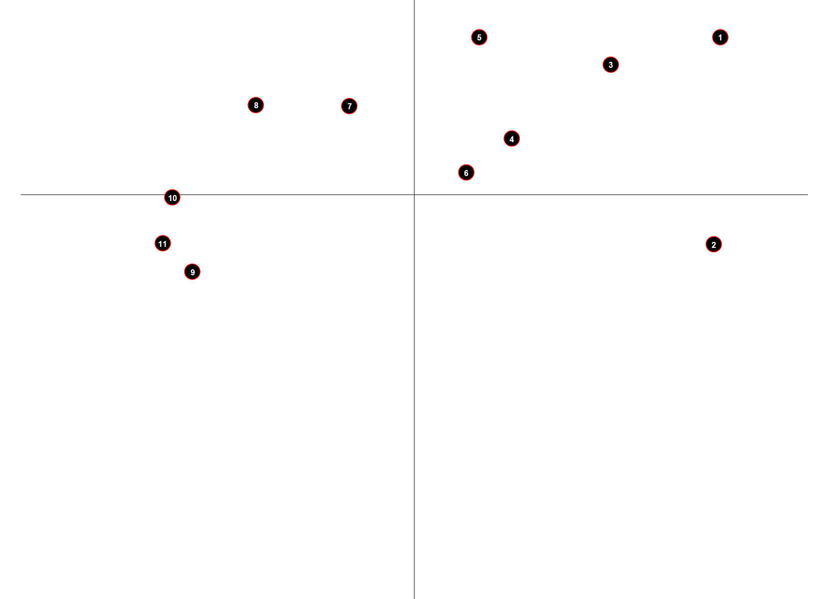
Análisis de resultados
| Pregunta 17 vs 18-28: De los siguientes atributos o cualidades de un establecimiento o marca. ¿A cuál le das más importancia a la hora de comprar en un establecimiento o marca en lugar de otro y a cuál le das menos importancia a la hora de comprar?
| Pregunta 18-28: En una escala de 0 a 10, siendo 0 que no lo recomendarías en absoluto y 10 que lo recomendarías completamente ¿En qué medida recomendarías las siguientes marcas o establecimientos a un familiar o amigo por...?
+
Cadenas hoteleras o alojamientos
MAX DIFF vs NPS
-
Eje de importancia
+
Eje de recomendación
-
Fuente: IO Investigación - Barómetro AER
Base= 3007

Slide 48
Análisis de resultados
| Pregunta 18-28: En una escala de 0 a 10, siendo 0 que no lo recomendarías en absoluto y 10 que lo recomendarías completamente ¿En qué medida recomendarías las siguientes marcas o establecimientos a un familiar o amigo por...?
NPS
Seguro Salud Privado
-8,55
 |  | TOTAL |  | Tiene buenos precios, ofertas y promociones | Su atención, trato personalizado y experiencia agradable | La calidad de sus productos o servicios | Su gestión de incidencias y devoluciones | Porque genera confianza, seguridad y garantía | Su variedad y disponibilidad de productos y servicios | Su programa de fidelización | Porque comparto sus valores como marca | Porque aplica innovación y tecnología mejorando mi experiencia | Facilidad de acceso e interacción | Espacio de compra agradable, ordenado y con producto visible
Sanitas (SGS) |  | 1,02 |  | -38,78 | 2,55 | 0,00 | -19,39 | -2,55 | -14,80 | -37,76 | -29,08 | -19,90 | -1,53 | -16,84
Mapfre Salud (SGS) |  | -2,01 |  | -44,30 | -17,45 | -24,83 | -35,57 | -15,44 | -31,54 | -51,01 | -47,65 | -36,91 | -23,49 | -45,64
Adeslas (SGS) |  | -5,33 |  | -44,00 | -15,11 | -12,44 | -26,22 | -14,22 | -29,33 | -51,56 | -35,11 | -34,67 | -11,11 | -31,11
DKV (SGS) |  | -6,56 |  | -40,16 | -16,39 | -14,75 | -27,05 | -18,03 | -22,95 | -53,28 | -26,23 | -28,69 | -17,21 | -32,79
Asisa (SGS) |  | -10,83 |  | -51,59 | -26,75 | -24,20 | -40,76 | -25,48 | -35,03 | -64,33 | -59,24 | -40,76 | -27,39 | -39,49
Caser Salud (SGS) |  | -16,42 |  | -28,36 | -22,39 | -26,87 | -28,36 | -23,88 | -19,40 | -40,30 | -41,79 | -41,79 | -17,91 | -40,30
AXA salud (SGS) |  | -20,22 |  | -33,71 | -19,10 | -25,84 | -29,21 | -19,10 | -23,60 | -26,97 | -35,96 | -28,09 | -22,47 | -30,34
Cigna (SGS) |  | -28,95 |  | -28,95 | -26,32 | -21,05 | -28,95 | -31,58 | -31,58 | -42,11 | -36,84 | -31,58 | -26,32 | -44,74
Néctar (SGS) |  | -29,41 |  | -47,06 | -35,29 | -55,88 | -61,76 | -44,12 | -50,00 | -47,06 | -64,71 | -52,94 | -41,18 | -47,06
SegurCaixa (SGS) |  | -32,61 |  | -51,09 | -31,52 | -31,52 | -43,48 | -22,83 | -40,22 | -54,35 | -40,22 | -41,30 | -27,17 | -34,78
Fuente: IO Investigación - Barómetro AER
Base= Han tenido contacto

Slide 49
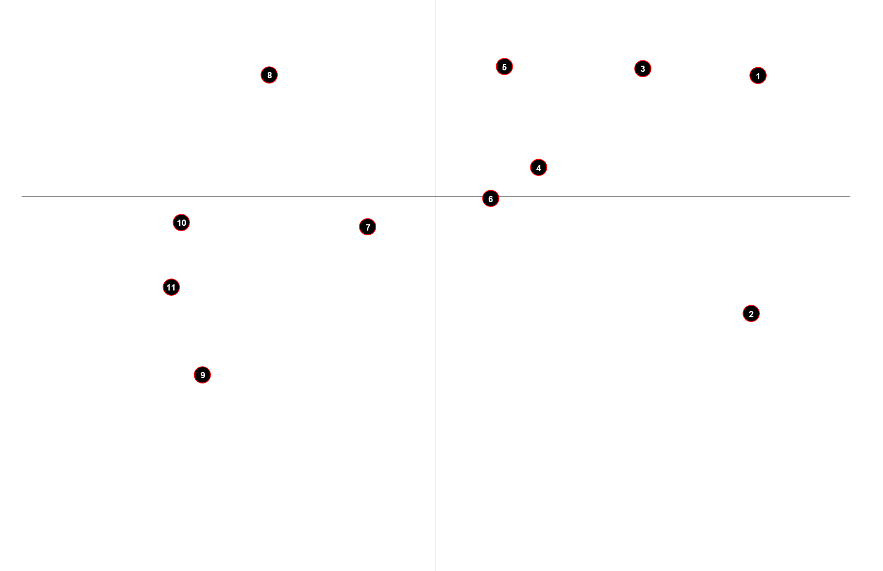
Análisis de resultados
| Pregunta 17 vs 18-28: De los siguientes atributos o cualidades de un establecimiento o marca. ¿A cuál le das más importancia a la hora de comprar en un establecimiento o marca en lugar de otro y a cuál le das menos importancia a la hora de comprar?
| Pregunta 18-28: En una escala de 0 a 10, siendo 0 que no lo recomendarías en absoluto y 10 que lo recomendarías completamente ¿En qué medida recomendarías las siguientes marcas o establecimientos a un familiar o amigo por...?
+
Compañías de seguro de salud privado
MAX DIFF vs NPS
-
Eje de importancia
+
Eje de recomendación
-
Fuente: IO Investigación - Barómetro AER
Base= 3007

Slide 50
Análisis de resultados
| Pregunta 18-28: En una escala de 0 a 10, siendo 0 que no lo recomendarías en absoluto y 10 que lo recomendarías completamente ¿En qué medida recomendarías las siguientes marcas o establecimientos a un familiar o amigo por...?
NPS
 |  | TOTAL |  | Tiene buenos precios, ofertas y promociones | Su atención, trato personalizado y experiencia agradable | La calidad de sus productos o servicios | Su gestión de incidencias y devoluciones | Porque genera confianza, seguridad y garantía | Su variedad y disponibilidad de productos y servicios | Su programa de fidelización | Porque comparto sus valores como marca | Porque aplica innovación y tecnología mejorando mi experiencia | Facilidad de acceso e interacción | Espacio de compra agradable, ordenado y con producto visible
Tagliatela (RT) |  | 12,28 |  | -39,18 | 3,51 | -1,75 | -33,33 | -3,51 | -14,04 | -48,54 | -45,03 | -37,43 | -25,73 | -10,53
Foster Hollywood (RT) |  | 6,93 |  | -29,21 | -5,94 | -9,41 | -29,70 | -14,36 | -10,40 | -35,64 | -38,12 | -35,15 | -19,31 | -10,89
Starbucks (RT) |  | 2,81 |  | -30,90 | 0,56 | 0,56 | -25,28 | -8,99 | -6,74 | -38,76 | -26,97 | -29,21 | -14,04 | -5,62
KFC (RT) |  | 0,38 |  | -17,42 | -18,94 | -12,88 | -26,52 | -19,32 | -19,70 | -44,32 | -38,26 | -35,98 | -17,80 | -25,00
Telepizza (RT) |  | -2,83 |  | -17,31 | -15,55 | -12,72 | -34,63 | -20,49 | -16,25 | -40,64 | -36,40 | -34,98 | -5,30 | -18,37
Rodilla (RT) |  | -4,26 |  | -51,77 | -17,02 | -14,18 | -43,26 | -17,73 | -18,44 | -64,54 | -42,55 | -46,81 | -39,72 | -16,31
100 Montaditos (RT) |  | -4,59 |  | -13,07 | -23,32 | -25,80 | -44,88 | -27,21 | -19,79 | -58,30 | -46,64 | -47,35 | -37,10 | -26,15
VIPs (RT) |  | -6,70 |  | -40,67 | -14,35 | -19,14 | -39,23 | -18,66 | -20,10 | -39,71 | -44,98 | -46,41 | -30,62 | -15,79
Ginos (RT) |  | -7,14 |  | -28,57 | -10,71 | -14,29 | -43,75 | -15,18 | -18,75 | -40,18 | -44,64 | -33,93 | -27,03 | -27,68
McDonald's (RT) |  | -12,18 |  | -17,95 | -24,68 | -31,41 | -37,82 | -30,45 | -22,76 | -39,42 | -47,44 | -35,90 | -18,91 | -25,64
Burger King (RT) |  | -15,94 |  | -20,00 | -34,69 | -33,75 | -43,44 | -31,88 | -30,94 | -43,44 | -52,19 | -43,75 | -24,06 | -28,75
Lizarrán (RT) |  | -31,63 |  | -42,86 | -40,82 | -26,53 | -46,94 | -28,57 | -34,69 | -62,24 | -44,90 | -44,90 | -43,88 | -34,69
Cañas y Tapas (RT) |  | -34,00 |  | -45,00 | -37,00 | -43,00 | -52,00 | -36,00 | -35,00 | -58,00 | -44,00 | -42,00 | -39,00 | -39,00
Restaurantes
-8,98
Fuente: IO Investigación - Barómetro AER
Base= Han tenido contacto

Slide 51
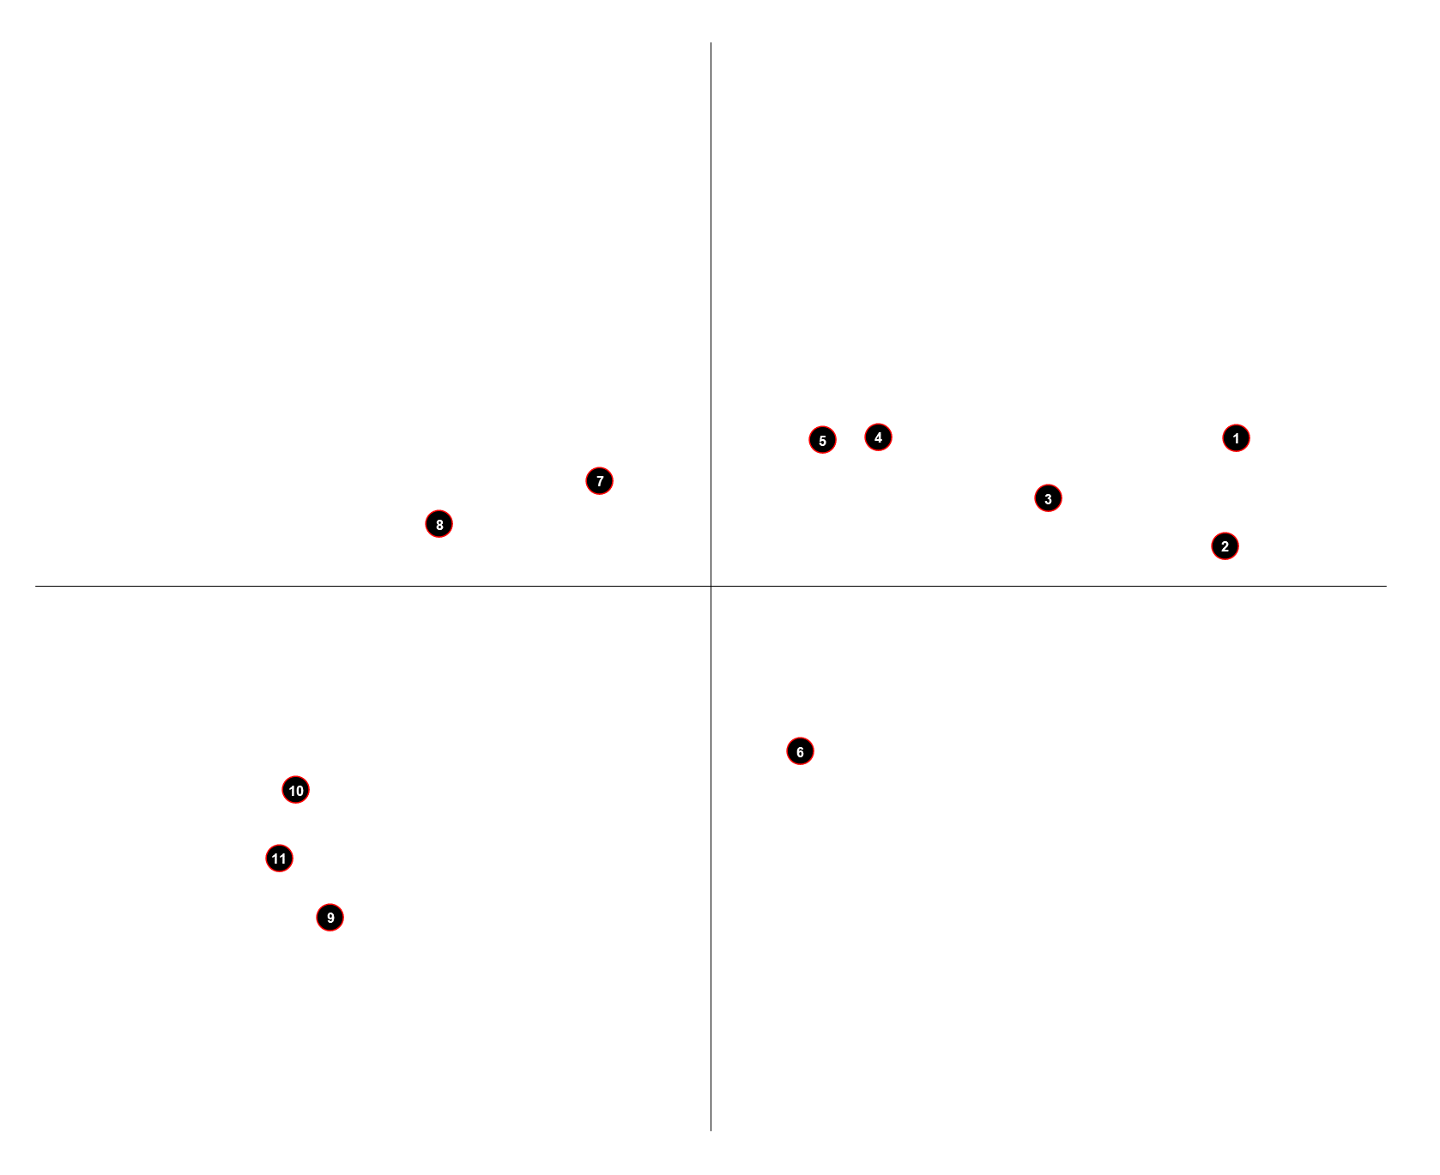
Análisis de resultados
| Pregunta 17 vs 18-28: De los siguientes atributos o cualidades de un establecimiento o marca. ¿A cuál le das más importancia a la hora de comprar en un establecimiento o marca en lugar de otro y a cuál le das menos importancia a la hora de comprar?
| Pregunta 18-28: En una escala de 0 a 10, siendo 0 que no lo recomendarías en absoluto y 10 que lo recomendarías completamente ¿En qué medida recomendarías las siguientes marcas o establecimientos a un familiar o amigo por...?
Restaurantes
+
MAX DIFF vs NPS
-
Eje de importancia
+
Eje de recomendación
-
Fuente: IO Investigación - Barómetro AER
Base= 3007

Slide 52
Análisis de resultados
| Pregunta 18-28: En una escala de 0 a 10, siendo 0 que no lo recomendarías en absoluto y 10 que lo recomendarías completamente ¿En qué medida recomendarías las siguientes marcas o establecimientos a un familiar o amigo por...?
NPS
 |  | TOTAL |  | Tiene buenos precios, ofertas y promociones | Su atención, trato personalizado y experiencia agradable | La calidad de sus productos o servicios | Su gestión de incidencias y devoluciones | Porque genera confianza, seguridad y garantía | Su variedad y disponibilidad de productos y servicios | Su programa de fidelización | Porque comparto sus valores como marca | Porque aplica innovación y tecnología mejorando mi experiencia | Facilidad de acceso e interacción | Espacio de compra agradable, ordenado y con producto visible
ING (EF) |  | 29,81 |  | -16,46 | -2,17 | 6,52 | -14,91 | 3,11 | -11,80 | -48,45 | -39,44 | -15,84 | 12,11 | -22,98
OpenBank (EF) |  | 10,75 |  | -28,97 | -16,82 | -5,14 | -25,23 | -9,35 | -31,78 | -57,94 | -42,99 | -17,76 | -7,01 | -35,51
Bankinter (EF) |  | -2,99 |  | -40,72 | -13,17 | -10,78 | -28,74 | -17,96 | -28,74 | -55,69 | -46,71 | -25,15 | -21,56 | -31,74
Evo Banco (EF) |  | -7,29 |  | -29,17 | -27,08 | -29,17 | -37,50 | -17,71 | -40,63 | -52,08 | -38,54 | -22,92 | -16,84 | -36,46
Abanca (EF) |  | -17,86 |  | -47,86 | -26,43 | -33,57 | -40,71 | -33,57 | -45,00 | -61,43 | -56,43 | -45,71 | -21,43 | -37,14
Banco Santander (EF) |  | -22,26 |  | -55,12 | -32,86 | -32,51 | -47,70 | -33,22 | -43,46 | -64,31 | -52,65 | -38,52 | -29,68 | -45,58
BBVA (EF) |  | -22,74 |  | -61,99 | -35,20 | -33,64 | -56,07 | -35,51 | -40,19 | -64,80 | -57,01 | -30,84 | -24,30 | -46,42
CaixaBank (EF) |  | -30,40 |  | -62,61 | -36,17 | -36,47 | -46,20 | -34,95 | -41,64 | -62,92 | -51,98 | -40,12 | -28,57 | -38,30
Banco Sabadell (EF) |  | -35,56 |  | -56,49 | -41,00 | -43,51 | -49,37 | -36,40 | -45,61 | -65,69 | -56,07 | -41,84 | -31,80 | -46,03
Entidades Financieras
-10,03
Fuente: IO Investigación - Barómetro AER
Base= Han tenido contacto

Slide 53
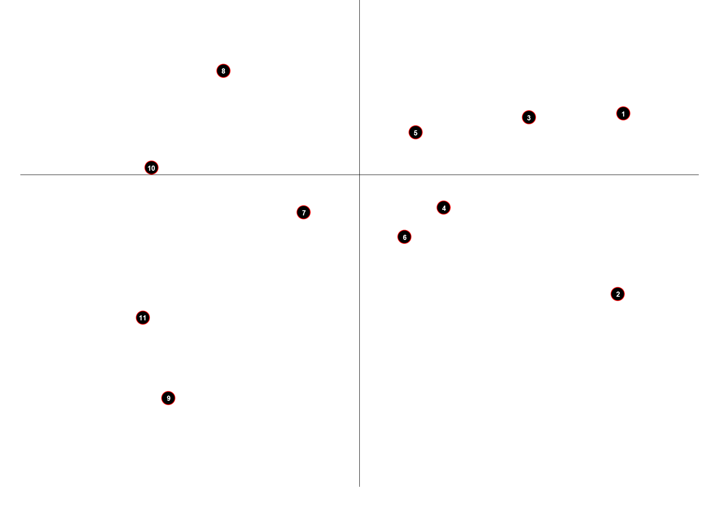
Análisis de resultados
| Pregunta 17 vs 18-28: De los siguientes atributos o cualidades de un establecimiento o marca. ¿A cuál le das más importancia a la hora de comprar en un establecimiento o marca en lugar de otro y a cuál le das menos importancia a la hora de comprar?
| Pregunta 18-28: En una escala de 0 a 10, siendo 0 que no lo recomendarías en absoluto y 10 que lo recomendarías completamente ¿En qué medida recomendarías las siguientes marcas o establecimientos a un familiar o amigo por...?
+
Entidades Financieras
MAX DIFF vs NPS
-
Eje de importancia
+
Eje de recomendación
-
Fuente: IO Investigación - Barómetro AER
Base= 3007

Slide 54
Análisis de resultados
| Pregunta 18-28: En una escala de 0 a 10, siendo 0 que no lo recomendarías en absoluto y 10 que lo recomendarías completamente ¿En qué medida recomendarías las siguientes marcas o establecimientos a un familiar o amigo por...?
NPS
 |  | TOTAL |  | Tiene buenos precios, ofertas y promociones | Su atención, trato personalizado y experiencia agradable | La calidad de sus productos o servicios | Su gestión de incidencias y devoluciones | Porque genera confianza, seguridad y garantía | Su variedad y disponibilidad de productos y servicios | Su programa de fidelización | Porque comparto sus valores como marca | Porque aplica innovación y tecnología mejorando mi experiencia | Facilidad de acceso e interacción | Espacio de compra agradable, ordenado y con producto visible
Mapfre hogar (SGH) |  | 1,70 |  | -42,18 | -12,24 | -11,22 | -24,83 | -7,48 | -32,65 | -52,72 | -46,26 | -36,73 | -13,95 | -39,12
Mutua Madrileña hogar (SGH) |  | -1,99 |  | -25,83 | -17,88 | -21,19 | -29,80 | -5,30 | -29,80 | -45,70 | -47,02 | -32,45 | -15,89 | -46,36
Santalucía hogar (SGH) |  | -10,13 |  | -38,61 | -20,25 | -22,78 | -32,91 | -22,78 | -36,08 | -57,59 | -44,30 | -43,04 | -31,01 | -34,18
Liberty Seguros hogar (SGH) |  | -11,90 |  | -33,33 | -16,67 | -22,62 | -29,76 | -15,48 | -33,33 | -52,38 | -42,86 | -32,14 | -20,24 | -46,43
Catalana Occidente hogar (SGH) |  | -12,84 |  | -49,54 | -27,52 | -22,94 | -34,86 | -17,43 | -42,20 | -57,80 | -50,46 | -44,04 | -25,69 | -43,12
Generali hogar (SGH) |  | -13,08 |  | -41,54 | -22,31 | -25,38 | -35,38 | -27,69 | -35,38 | -54,62 | -45,38 | -37,69 | -28,46 | -41,54
AXA hogar (SGH) |  | -13,45 |  | -36,84 | -18,13 | -20,47 | -28,07 | -20,47 | -23,39 | -39,18 | -41,52 | -33,33 | -19,88 | -32,75
Allianz hogar (SGH) |  | -15,15 |  | -40,00 | -23,64 | -29,09 | -34,55 | -23,03 | -33,33 | -53,94 | -48,48 | -50,30 | -30,30 | -39,39
Caser hogar (SGH) |  | -28,87 |  | -57,75 | -38,73 | -44,37 | -50,00 | -42,25 | -52,11 | -66,20 | -52,82 | -57,04 | -45,07 | -57,04
Zurich hogar (SGH) |  | -29,67 |  | -46,15 | -29,67 | -37,36 | -41,76 | -29,67 | -30,77 | -45,05 | -54,95 | -43,96 | -36,67 | -42,86
Seguros del Hogar
-10,72
Fuente: IO Investigación - Barómetro AER
Base= Han tenido contacto

Slide 55
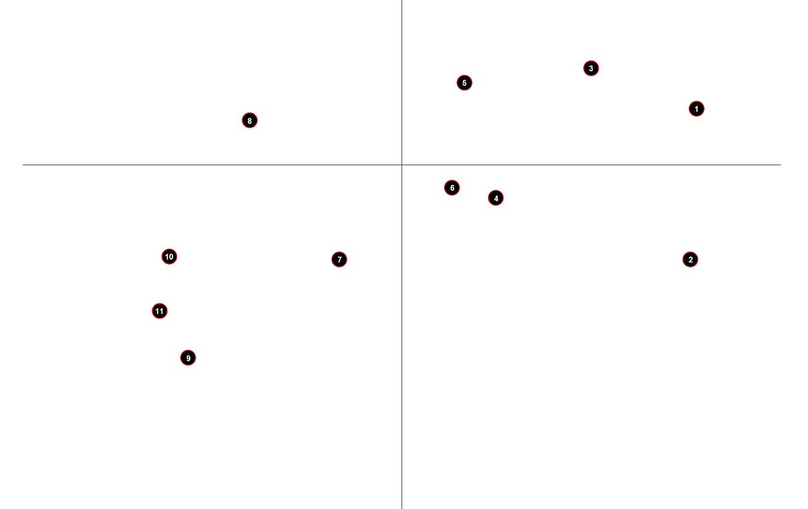
Análisis de resultados
| Pregunta 17 vs 18-28: De los siguientes atributos o cualidades de un establecimiento o marca. ¿A cuál le das más importancia a la hora de comprar en un establecimiento o marca en lugar de otro y a cuál le das menos importancia a la hora de comprar?
| Pregunta 18-28: En una escala de 0 a 10, siendo 0 que no lo recomendarías en absoluto y 10 que lo recomendarías completamente ¿En qué medida recomendarías las siguientes marcas o establecimientos a un familiar o amigo por...?
+
Compañías de seguros de hogar
MAX DIFF vs NPS
-
Eje de importancia
+
Eje de recomendación
-
Fuente: IO Investigación - Barómetro AER
Base= 3007

Slide 56
Análisis de resultados
| Pregunta 18-28: En una escala de 0 a 10, siendo 0 que no lo recomendarías en absoluto y 10 que lo recomendarías completamente ¿En qué medida recomendarías las siguientes marcas o establecimientos a un familiar o amigo por...?
NPS
Electrónica
-11,45
 |  | TOTAL |  | Tiene buenos precios, ofertas y promociones | Su atención, trato personalizado y experiencia agradable | La calidad de sus productos o servicios | Su gestión de incidencias y devoluciones | Porque genera confianza, seguridad y garantía | Su variedad y disponibilidad de productos y servicios | Su programa de fidelización | Porque comparto sus valores como marca | Porque aplica innovación y tecnología mejorando mi experiencia | Facilidad de acceso e interacción | Espacio de compra agradable, ordenado y con producto visible
Apple Store (ET) |  | 18,18 |  | -42,42 | 3,03 | 18,79 | -7,88 | 10,91 | -0,61 | -44,24 | -26,67 | 3,64 | -3,03 | 8,48
Electrónica de El Corte Inglés (ET) |  | 3,69 |  | -26,57 | 2,95 | 6,64 | 14,39 | 11,07 | 7,75 | -37,64 | -30,26 | -14,39 | 1,11 | 14,02
Fnac (ET) |  | -11,67 |  | -38,33 | -20,00 | -1,67 | -18,33 | -13,75 | -9,58 | -39,58 | -40,83 | -28,75 | -21,67 | -1,67
MediaMarkt (ET) |  | -18,33 |  | -29,90 | -26,05 | -20,90 | -30,23 | -28,62 | -16,40 | -62,06 | -50,16 | -36,66 | -18,97 | -18,65
Phone House (ET) |  | -20,57 |  | -26,24 | -23,40 | -19,15 | -30,50 | -24,11 | -15,60 | -41,84 | -40,43 | -24,82 | -20,71 | -23,40
Worten (ET) |  | -24,24 |  | -21,21 | -20,00 | -13,94 | -22,42 | -23,64 | -10,91 | -42,42 | -33,94 | -25,45 | -21,82 | -16,97
Tien21 (ET) |  | -24,78 |  | -23,01 | -20,35 | -20,35 | -34,51 | -24,78 | -23,01 | -36,28 | -30,97 | -29,20 | -27,43 | -25,66
Euronics (ET) |  | -25,93 |  | -12,96 | -11,11 | -14,81 | -25,93 | -14,81 | -7,41 | -22,22 | -27,78 | -18,52 | -14,81 | -12,96
Expert (ET) |  | -34,62 |  | -44,87 | -38,46 | -26,92 | -44,87 | -37,18 | -42,31 | -55,13 | -51,28 | -48,72 | -38,46 | -37,18
Fuente: IO Investigación - Barómetro AER
Base= Han tenido contacto

Slide 57
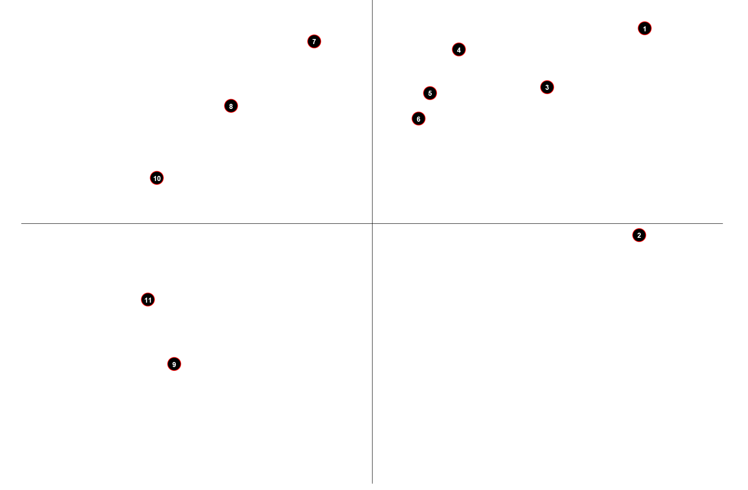
Análisis de resultados
| Pregunta 17 vs 18-28: De los siguientes atributos o cualidades de un establecimiento o marca. ¿A cuál le das más importancia a la hora de comprar en un establecimiento o marca en lugar de otro y a cuál le das menos importancia a la hora de comprar?
| Pregunta 18-28: En una escala de 0 a 10, siendo 0 que no lo recomendarías en absoluto y 10 que lo recomendarías completamente ¿En qué medida recomendarías las siguientes marcas o establecimientos a un familiar o amigo por...?
+
Electrónica
MAX DIFF vs NPS
-
Eje de importancia
+
Eje de recomendación
-
Fuente: IO Investigación - Barómetro AER
Base= 3007

Slide 58
Análisis de resultados
| Pregunta 18-28: En una escala de 0 a 10, siendo 0 que no lo recomendarías en absoluto y 10 que lo recomendarías completamente ¿En qué medida recomendarías las siguientes marcas o establecimientos a un familiar o amigo por...?
NPS
 |  | TOTAL |  | Tiene buenos precios, ofertas y promociones | Su atención, trato personalizado y experiencia agradable | La calidad de sus productos o servicios | Su gestión de incidencias y devoluciones | Porque genera confianza, seguridad y garantía | Su variedad y disponibilidad de productos y servicios | Su programa de fidelización | Porque comparto sus valores como marca | Porque aplica innovación y tecnología mejorando mi experiencia | Facilidad de acceso e interacción | Espacio de compra agradable, ordenado y con producto visible
Repsol (ES) |  | -9,32 |  | -54,24 | -24,01 | -15,54 | -43,50 | -23,73 | -37,85 | -38,42 | -46,05 | -42,66 | -30,51 | -33,62
Cepsa (ES) |  | -12,46 |  | -41,64 | -17,05 | -14,10 | -36,39 | -21,31 | -32,46 | -28,85 | -49,18 | -37,05 | -29,18 | -30,49
Shell (ES) |  | -22,08 |  | -38,96 | -25,32 | -25,32 | -42,21 | -24,03 | -28,57 | -36,36 | -46,75 | -40,26 | -33,12 | -29,22
BP (ES) |  | -22,18 |  | -48,12 | -25,10 | -25,10 | -38,91 | -23,01 | -34,31 | -36,82 | -55,65 | -45,61 | -38,49 | -27,20
Galp (ES) |  | -23,00 |  | -38,50 | -26,00 | -28,50 | -51,50 | -30,50 | -49,00 | -41,00 | -60,00 | -53,50 | -50,50 | -37,50
Petronor (ES) |  | -23,53 |  | -40,20 | -52,94 | -42,16 | -52,94 | -35,29 | -40,20 | -57,84 | -50,98 | -54,90 | -48,04 | -48,04
Disa (ES) |  | -25,68 |  | -47,30 | -40,54 | -27,03 | -60,81 | -43,24 | -41,89 | -43,24 | -59,46 | -54,05 | -47,30 | -37,84
Total (ES) |  | -36,00 |  | -50,00 | -38,00 | -42,00 | -46,00 | -48,00 | -38,00 | -42,00 | -40,00 | -46,00 | -36,73 | -38,00
Estaciones de servicio
-16,16
Fuente: IO Investigación - Barómetro AER
Base= Han tenido contacto

Slide 59
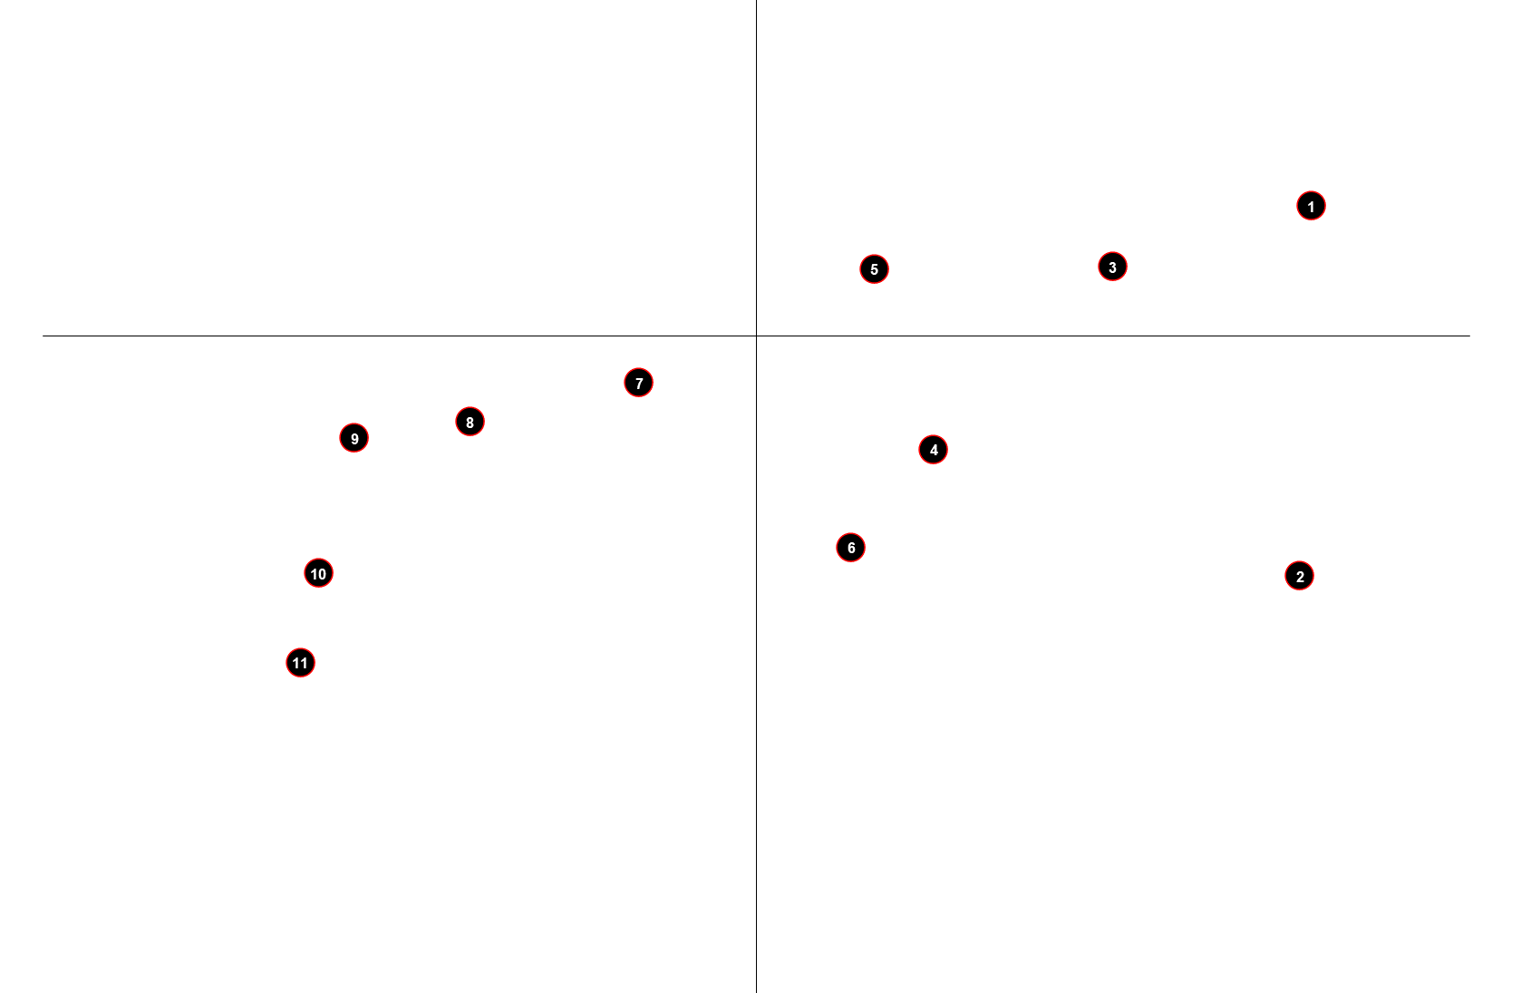
Análisis de resultados
| Pregunta 17 vs 18-28: De los siguientes atributos o cualidades de un establecimiento o marca. ¿A cuál le das más importancia a la hora de comprar en un establecimiento o marca en lugar de otro y a cuál le das menos importancia a la hora de comprar?
| Pregunta 18-28: En una escala de 0 a 10, siendo 0 que no lo recomendarías en absoluto y 10 que lo recomendarías completamente ¿En qué medida recomendarías las siguientes marcas o establecimientos a un familiar o amigo por...?
+
Estaciones de servicio
MAX DIFF vs NPS
-
Eje de importancia
+
Eje de recomendación
-
Fuente: IO Investigación - Barómetro AER
Base= 3007

Slide 60
Análisis de resultados
| Pregunta 18-28: En una escala de 0 a 10, siendo 0 que no lo recomendarías en absoluto y 10 que lo recomendarías completamente ¿En qué medida recomendarías las siguientes marcas o establecimientos a un familiar o amigo por...?
NPS
Compañías energéticas
-33,33
 |  | TOTAL |  | Tiene buenos precios, ofertas y promociones | Su atención, trato personalizado y experiencia agradable | La calidad de sus productos o servicios | Su gestión de incidencias y devoluciones | Porque genera confianza, seguridad y garantía | Su variedad y disponibilidad de productos y servicios | Su programa de fidelización | Porque comparto sus valores como marca | Porque aplica innovación y tecnología mejorando mi experiencia | Facilidad de acceso e interacción | Espacio de compra agradable, ordenado y con producto visible
Repsol (CE) |  | -15,79 |  | -36,84 | -11,84 | -18,42 | -31,58 | -14,47 | -27,63 | -22,37 | -36,84 | -32,89 | -25,00 | -32,89
Total Energy/EDP (CE) |  | -17,50 |  | -45,83 | -30,83 | -25,83 | -37,50 | -28,33 | -40,00 | -42,50 | -50,83 | -30,83 | -22,50 | -47,50
Iberdrola (CE) |  | -28,53 |  | -55,52 | -40,49 | -33,74 | -48,77 | -34,05 | -46,32 | -64,72 | -52,45 | -44,48 | -34,05 | -54,60
HolaLuz (CE) |  | -36,62 |  | -59,15 | -38,03 | -45,07 | -59,15 | -39,44 | -54,93 | -60,56 | -42,25 | -59,15 | -45,07 | -60,56
Naturgy (CE) |  | -37,54 |  | -57,14 | -48,50 | -43,19 | -52,16 | -44,85 | -51,83 | -68,77 | -60,80 | -57,81 | -47,51 | -58,14
EON (CE) |  | -40,00 |  | -42,50 | -35,00 | -40,00 | -45,00 | -35,00 | -35,00 | -40,00 | -27,50 | -50,00 | -35,00 | -35,00
Endesa (CE) |  | -43,87 |  | -63,22 | -53,95 | -44,41 | -58,31 | -47,68 | -52,59 | -69,21 | -60,22 | -56,13 | -47,14 | -60,49
Fuente: IO Investigación - Barómetro AER
Base= Han tenido contacto

Slide 61
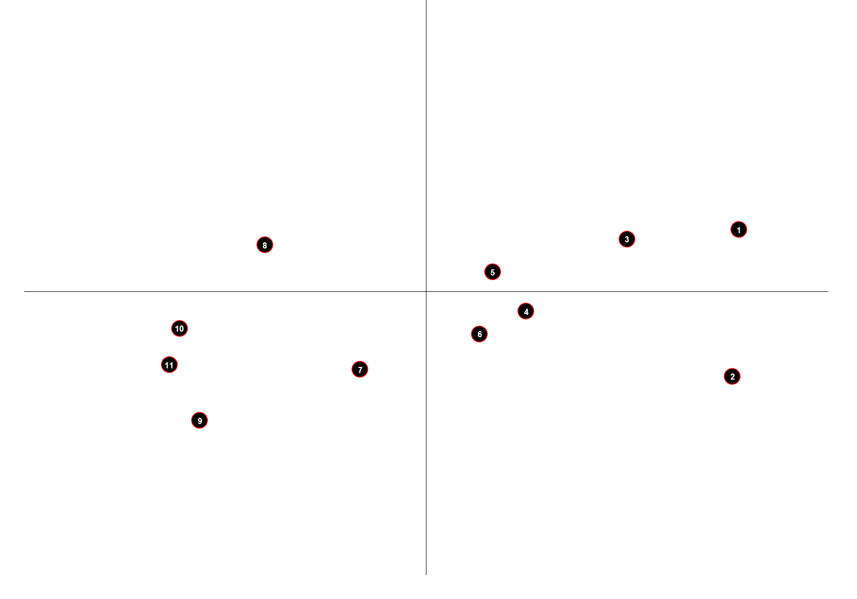
Análisis de resultados
| Pregunta 17 vs 18-28: De los siguientes atributos o cualidades de un establecimiento o marca. ¿A cuál le das más importancia a la hora de comprar en un establecimiento o marca en lugar de otro y a cuál le das menos importancia a la hora de comprar?
| Pregunta 18-28: En una escala de 0 a 10, siendo 0 que no lo recomendarías en absoluto y 10 que lo recomendarías completamente ¿En qué medida recomendarías las siguientes marcas o establecimientos a un familiar o amigo por...?
+
Compañías energéticas
MAX DIFF vs NPS
-
Eje de importancia
+
Eje de recomendación
-
Fuente: IO Investigación - Barómetro AER
Base= 3007

Slide 62


Slide 63
Introducción
La tecnología algorítmica ADNe® se gestó en el año 2011 en el entorno del programa Biocampus Genoma España. Se trataba de realizar una traducción matemática del comportamiento de las personas basándonos en la secuenciación de múltiples cadenas neurotransmisoras.
Para conseguir dicho algoritmo fue necesaria la participación y colaboración de diferentes especialistas en genética, biología molecular, psiquiatría, psicología e informática, ya que resultaba fundamental conocer al detalle el funcionamiento del modelo sináptico (comunicación entre neuronas) y la combinación de una serie de neurotransmisores y el conocimiento de sus precursores.
La revisión de los contenidos publicados por Eric Kandel, premio Nobel en Medicina (2000), nos ayudó a descifrar el modelo. Así mismo, las enseñanzas del psiquiatra canadiense Eric Bernstein nos permitió focalizar con nitidez la propuesta ADNe®. Dichos preceptos indican que todo lo que percibimos, pensamos, sentimos, etc… es regido por el modelo neurotransmisor.
En definitiva, se trata de una fórmula compleja que actúa sobre unas sencillas preguntas obteniendo, con su secuenciación, más de 36.900 millones de resultados posibles que identifican la combinatoria neurotransmisora a través de su réplica algorítmica cuya confiabilidad es del 97%.
Por ello su finalidad es conocer a los individuos de forma personalizada, preventiva, predictiva y precisa. Todo ello respetando las propuestas asociadas a los “Neuroderechos”, obteniendo el rango de Significancia Bioestadística Científica (p=0.03).
Nuestra tecnología es utilizada en un amplio espectro de organizaciones, empresas y universidades. Entre ellas, la Universidad Politécnica de Valencia, la Universidad Autónoma de Madrid, la Universidad de Alcalá, la Cátedra Innovación de la UPV, el Consejo Superior de Deportes, World Happiness Foundation, etc… Así mismo, este mismo algoritmo, en el año 2018 fue premiado por la Academia Europea de Economía en su área de Impacto en la Salud y en la Sociedad, ya que contribuye a la generación de la alerta temprana de patologías neurodegenerativas y de desórdenes en el comportamiento.
Actualmente ya han sido evaluadas más de 1.500.000 personas.
Fuente: IO Investigación - Barómetro AER
Base= Algoritmo ADNe®

Slide 64

Estilos de Compra y sus Estímulos Emocionales
TECNOLOGÍA
CRÍTICO
SNOB
COMPETITIVIDAD
NOVEDAD
OPORTUNISTA
IMPULSIVO
UTILIDAD
ATRACCIÓN
ESTRATÉGICO
ROMÁNTICO
RACIONAL
DEPENDIENTE
RESOLUCIÓN
PERTENENCIA
NECESIDAD
Fuente: IO Investigación - Barómetro AER
Base= Algoritmo ADNe®

Slide 65
Descripción
Los estímulos emocionales son los precursores o iniciadores del proceso de compra. Así mismo, mostramos la intensidad que sienten las personas asociadas a los estilos, como la duración de dicha intensidad.
ESTILO | ESTÍMULOS EMOCIONALES |  | INTENSIDAD EMOCIONAL | TIEMPO DE EXPOSICIÓN
 | DESDE | HASTA
SNOB | Tecnología | Novedad | Elevada | Corto
IMPULSIVO | Novedad | Atracción | Elevada | Corto
ROMÁNTICO | Atracción | Pertenencia | Elevada | Largo
DEPENDIENTE | Pertenencia | Necesidad | Media | Largo
RACIONAL | Necesidad | Resolución | Media | Largo
ESTRATÉGICO | Resolución | Utilidad | Media | Largo
OPORTUNISTA | Utilidad | Competitividad | Elevada | Corto
CRÍTICO | Competitividad | Tecnología | Elevado | Largo
Fuente: IO Investigación - Barómetro AER
Base= Algoritmo ADNe®

Slide 66
Descripción
¿Qué busca cada colectivo asociado a los diferentes Estilos de Compra? Así mismo, resulta de crucial importancia conocer el comportamiento básico de cada uno de ellos.
ESTILO | OBJETIVO BUSCADO | COMPORTAMIENTO BÁSICO
SNOB | Protagonismo (status) | Rebelde / Especializado / Arrogante
IMPULSIVO | Placer / Satisfacción | Decidido / Impaciente / Reactivo/ Tenaz
ROMÁNTICO | Afecto | Contemplativo / Nostálgico / Emotivo
DEPENDIENTE | Protección | Ingenuo / Social / Tímido
RACIONAL | Resultados | Sensato / Calculador / Prudente/ Conservador
ESTRATÉGICO | Maximizar el valor de su adquisición | Astuto / Previsor / Planificador / Paciente
OPORTUNISTA | Ventaja / Beneficio | Embaucador/ Observador / Infiel / Egoísta
CRÍTICO | Excelencia | Radical / Desconfiado / Exigente / Inconformista
Fuente: IO Investigación - Barómetro AER
Base= Algoritmo ADNe®

Slide 67
Distribución de los Estilos Dominantes
El 40,98% de los individuos posee el Estilo ROMÁNTICO y el 19,31% compra bajo las premisas del Estilo SNOB.
Escasas personas poseen, como dominantes, los Estilos ESTRATÉGICO y CRÍTICO.
Fuente: IO Investigación - Barómetro AER
Base= Algoritmo ADNe®

Slide 68
Conclusiones
Actuando sobre las personas con estilos Romántico, Snob e Impulsivo, estaremos hablando el “idioma” que el 74,56% de los usuarios entiende.
Por ello, las palancas emocionales que se utilizan de forma prioritaria para iniciar con éxito el proceso de compra son:
Atracción.
Novedad.
Tecnología.
Sentido de Pertenencia.
Fuente: IO Investigación - Barómetro AER
Base= Algoritmo ADNe®

Slide 69


Slide 70
Calidad de Productos o Servicios
Matices Emocionales
El impacto de este driver se refiere a la calidad percibida por los consumidores con respecto a la marca, producto y/o servicio.
La “calidad” (o su ausencia) es un concepto heredable (Veblen), y de fácil propagación, a toda la gama o series ofertadas.
El nivel de asignación de recursos es estrecho, ya que una inversión insuficiente no estimularía procesos de compra, a la vez que una asignación saturada equivaldría a cierto despilfarro.
Niveles de importancia del Driver en cada Estilo de Compra
Insuficiente: Necesidad de incrementar los recursos.
Óptimo: Recursos eficientemente utilizados.
Saturado: Exceso de recursos utilizados
Insuficiente | Óptimo | Saturado
Fuente: IO Investigación - Barómetro AER
Base= Algoritmo ADNe®

Slide 71
Precios, Ofertas y Promociones
Matices Emocionales
El impacto de este driver se refiere más a una información clara que a un descuento sobre el precio. No se trata de comprar “lo más barato”, sino de comprar “al mejor precio posible”.
Así mismo, en campañas concretas de “precio reducido” (rebajas), la tendencia es no aceptar productos obsoletos.
El nivel de asignación de recursos es moderado. Una inversión insuficiente no estimularía procesos de compra, a la vez que un exceso de ofertas y descuentos equivaldría a cierto derroche.
Niveles de importancia del Driver en cada Estilo de Compra
Insuficiente: Necesidad de incrementar los recursos.
Óptimo: Recursos eficientemente utilizados.
Saturado: Exceso de recursos utilizados
Insuficiente | Óptimo | Saturado
Fuente: IO Investigación - Barómetro AER
Base= Algoritmo ADNe®

Slide 72
Confianza, Seguridad y Garantía
Matices Emocionales
El impacto de este driver se refiere a la percepción de los consumidores sobre la tranquilidad que les genera comprar y/o consumir alguna marca, producto y/o servicio.
El nivel de asignación de recursos es estrecho. Por ello, una inversión insuficiente en este driver no estimularía procesos de compra, a la vez que un exceso equivaldría a un cuestionamiento futuro por parte de los usuarios.
Niveles de importancia del Driver en cada Estilo de Compra
Insuficiente: Necesidad de incrementar los recursos.
Óptimo: Recursos eficientemente utilizados.
Saturado: Exceso de recursos utilizados
Insuficiente | Óptimo | Saturado
Fuente: IO Investigación - Barómetro AER
Base= Algoritmo ADNe®

Slide 73
Variedad y Disponibilidad
Matices Emocionales
El impacto de este driver se refiere a la percepción de los usuarios con respecto a una oferta amplia localizada en un mismo punto, así como la facilidad de acceso a la marca, producto o servicio solicitado.
El nivel de asignación de recursos es moderado. Por ello, una inversión insuficiente en este driver no estimularía procesos de compra, a la vez que un exceso equivaldría a generar confusión en los usuarios.
Niveles de importancia del Driver en cada Estilo de Compra
Insuficiente: Necesidad de incrementar los recursos.
Óptimo: Recursos eficientemente utilizados.
Saturado: Exceso de recursos utilizados
Insuficiente | Óptimo | Saturado
Fuente: IO Investigación - Barómetro AER
Base= Algoritmo ADNe®

Slide 74
Atención, trato y experiencia agradable
Matices Emocionales
El impacto de este driver se refiere a “Si usted me vende bien, yo compro mejor”, estando muy presente la empatía personal y corporativa a la hora de facilitar el proceso de compra.
El nivel de asignación de recursos es moderado. Por ello, una inversión insuficiente en este driver no estimulará procesos de compra, a la vez que un exceso generará una dispersión / desenfoque en la toma de decisión el usuario.
Niveles de importancia del Driver en cada Estilo de Compra
Insuficiente: Necesidad de incrementar los recursos.
Óptimo: Recursos eficientemente utilizados.
Saturado: Exceso de recursos utilizados
Insuficiente | Óptimo | Saturado
Fuente: IO Investigación - Barómetro AER
Base= Algoritmo ADNe®

Slide 75
Gestión de incidencias y devoluciones
Matices Emocionales
El impacto de este driver se refiere a la eficiencia en la gestión de estos aspectos inicialmente negativos y de la forma de afrontarlos por parte de la marca responsable del producto o servicio.
El nivel de asignación de recursos es moderado. Por ello, una inversión insuficiente en este driver retraerá los procesos de compra, a la vez que un exceso generará cierta atracción sobre ciertos usuarios que fácilmente se acostumbrarán a dicha pauta.
Niveles de importancia del Driver en cada Estilo de Compra
Insuficiente: Necesidad de incrementar los recursos.
Óptimo: Recursos eficientemente utilizados.
Saturado: Exceso de recursos utilizados
Insuficiente | Óptimo | Saturado
Fuente: IO Investigación - Barómetro AER
Base= Algoritmo ADNe®

Slide 76
Orden y visibilidad del producto
Matices Emocionales
El impacto de este driver se refiere a la percepción del usuario sobre la pulcritud, limpieza, estructura lógica en la ubicación de marcas, productos y servicios.
El nivel de asignación de recursos es moderado. Así, una inversión insuficiente en este driver confundirá a los usuarios, retrayendo los procesos de compra. Así mismo, un exceso generará cierto rechazo al contacto físico con las marcas, productos o servicios.
Niveles de importancia del Driver en cada Estilo de Compra
Insuficiente: Necesidad de incrementar los recursos.
Óptimo: Recursos eficientemente utilizados.
Saturado: Exceso de recursos utilizados
Insuficiente | Óptimo | Saturado
Fuente: IO Investigación - Barómetro AER
Base= Algoritmo ADNe®

Slide 77
Canales de Acceso e Interacción
Matices Emocionales
El impacto de este driver se refiere a la capacidad de la marca para facilitar una comunicación multimodal ágil, intuitiva y carente de barreras.
El nivel de asignación de recursos es moderado. Así, una inversión insuficiente en este driver generará la sensación de indefensión y menosprecio. Así mismo, un exceso podría ocasionar pérdidas de tiempo y energía por parte de la marca.
Niveles de importancia del Driver en cada Estilo de Compra
Insuficiente: Necesidad de incrementar los recursos.
Óptimo: Recursos eficientemente utilizados.
Saturado: Exceso de recursos utilizados
Insuficiente | Óptimo | Saturado
Fuente: IO Investigación - Barómetro AER
Base= Algoritmo ADNe®

Slide 78
Programas de Fidelización
Matices Emocionales
Se refiere a la tracción de dichos programas, los cuales son obviados en cuanto las molestias superan a las ventajas. El impacto es superior cuando dichos programas de fidelización los promocionan los propios clientes (canjeo de premio por atraer a nuevos clientes, etc…).
El nivel de asignación de recursos es moderado. Así, una inversión insuficiente en este driver generará la sensación de que la marca se despreocupa de los usuarios. Así mismo, un exceso podría ocasionar la idea de que dicha marca se aprovecha de los consumidores.
Niveles de importancia del Driver en cada Estilo de Compra
Insuficiente: Necesidad de incrementar los recursos.
Óptimo: Recursos eficientemente utilizados.
Saturado: Exceso de recursos utilizados
Insuficiente | Óptimo | Saturado
Fuente: IO Investigación - Barómetro AER
Base= Algoritmo ADNe®

Slide 79
Innovación y Uso de la Tecnología en experiencia de compra
Matices Emocionales
El impacto de este driver se refiere a la percepción de que la marca “está al día”, pero no encaja demasiado con la obsesión por liderar la carrera tecnológica.
El nivel de asignación de recursos es amplio. Así, una inversión insuficiente en este driver generará la sensación de que la marca se ha quedado estancada. Así mismo, un exceso podría ocasionar una fuerte discriminación con un rechazo importante por parte de ciertos colectivos.
Niveles de importancia del Driver en cada Estilo de Compra
Insuficiente: Necesidad de incrementar los recursos.
Óptimo: Recursos eficientemente utilizados.
Saturado: Exceso de recursos utilizados
Insuficiente | Óptimo | Saturado
Fuente: IO Investigación - Barómetro AER
Base= Algoritmo ADNe®

Slide 80
Valores como Marca
Matices Emocionales
El impacto de este driver posee mucha sensibilidad y por ello no debe generar contradicciones. Por ello, la comunicación de dichos valores debe manifestar una realidad, al igual que en los compromisos adquiridos.
El nivel de asignación de recursos es estrecho. Así, una inversión insuficiente en este driver generará una idea de superficialidad de las intenciones de la marca. Así mismo, un exceso podría ocasionar una interpretación enfocada hacia cierta rigidez en dichos planteamientos.
Niveles de importancia del Driver en cada Estilo de Compra
Insuficiente: Necesidad de incrementar los recursos.
Óptimo: Recursos eficientemente utilizados.
Saturado: Exceso de recursos utilizados
Insuficiente | Óptimo | Saturado
Fuente: IO Investigación - Barómetro AER
Base= Algoritmo ADNe®

Slide 81
Resumen
El comprador no busca un fuerte incremento en todos los drivers, sino una equilibrada combinación de los mismos.
Actuando sobre las personas con estilos Romántico, Snob e Impulsivo atendemos convenientemente al 74,56% de los usuarios.
Los colectivos menos propensos hacia la compra (Críticos y Estratégicos) suelen hacer mucho ruido, lo que hace que a menudo mimeticemos sus demandas como obligaciones generales.
Los drivers donde los diferentes colectivos poseen una mayor similitud en sus demandas emocionales son:
  Calidad de productos/servicios.
  Valores como marca.
Los drivers donde los diferentes colectivos poseen una menor similitud en sus demandas emocionales son:
  Innovación y tecnología para la mejora de la experiencia.
  Precios, ofertas y promociones.
Fuente: IO Investigación - Barómetro AER
Base= Algoritmo ADNe®

Slide 82

| INTENSIDAD DEMANDADA EN LOS DRIVERS
Independientemente de los criterios analizados en cuanto a la importancia que los consumidores le otorgan a cada Driver, hemos medido la intensidad asociada a cada uno de ellos. Se trata de un dato más cualitativo que cuantitativo.

Slide 83
Intensidad de los Drivers
Los aspectos cualitativos en cuanto a la intensidad de los Drivers es una medición interesante. Por ejemplo, “Precios, Ofertas y Promociones” es el Driver que aparece en 2º lugar a la hora de concederle importancia en el proceso de decisión de compra.
En cambio, eso no quiere decir que el Consumidor busque el precio más bajo, la oferta permanente o la promoción más exagerada. Esa supuesta saturación generaría reacciones emocionales, como pudiera ser la desconfianza sobre la calidad del producto, la dificultad de acceso/interacción o bien, representar una merma en la confiabilidad/seguridad.
Fuente: IO Investigación - Barómetro AER
Base= Algoritmo ADNe®

Slide 84
Intensidad de los Drivers
Precios muy elevados y nulas ofertas
Extrema
Máxima
Muy deficiente
Precios muy bajos y ofertas constantes
Mínima
1
2
3
Fuente: IO Investigación - Barómetro AER
Base= Algoritmo ADNe®

Slide 85
Intensidad de los Drivers
Muy amplia
Excesiva
A la totalidad
Muy especializada
Inexistente
No se aceptan
4
5
6
Fuente: IO Investigación - Barómetro AER
Base= Algoritmo ADNe®

Slide 86
Intensidad de los Drivers
Máxima pulcritud
Excesiva
“Familia”
Desordenado
Nula
Inexistente
7
8
9
Fuente: IO Investigación - Barómetro AER
Base= Algoritmo ADNe®

Slide 87
Intensidad de los Drivers
Extrema / Digital
Máxima afinidad
Nula / Analógica
Nula afinidad
10
11
Fuente: IO Investigación - Barómetro AER
Base= Algoritmo ADNe®

Slide 88
Reacción ante saturación de los Drivers
EXCESO EN DRIVER | CALIDAD | OFERTAS | SEGURIDAD | VARIEDAD | ATENCIÓN Y TRATO | GESTIÓN DE INCIDENCIAS | ORDEN | INTERACCIÓN | FIDELIZACIÓN | DIGITALIZACIÓN | VALORES
CALIDAD |  | NEGATIVA | POSITIVA | NEGATIVA | POSITIVA |  | POSITIVA | NEGATIVA | POSITIVA |  | POSITIVA
OFERTAS | NEGATIVA |  | NEGATIVA |  | NEGATIVA | NEGATIVA | NEGATIVA | NEGATIVA |  |  | NEGATIVA
SEGURIDAD | POSITIVA | NEGATIVA |  |  | POSITIVA | POSITIVA | POSITIVA | POSITIVA | POSITIVA |  | POSITIVA
VARIEDAD | NEGATIVA | POSITIVA |  |  |  | NEGATIVA | NEGATIVA
ATENCIÓN Y TRATO | POSITIVA |  | POSITIVA |  |  | POSITIVA |  | POSITIVA | POSITIVA |  | POSITIVA
GESTIÓN DE INCIDENCIAS | POSITIVA |  | POSITIVA |  | POSITIVA |  | POSITIVA | POSITIVA | POSITIVA |  | POSITIVA
ORDEN | POSITIVA | NEGATIVA | POSITIVA |  | POSITIVA |  |  | POSITIVA |  | POSITIVA | POSITIVA
INTERACCIÓN | POSITIVA |  |  |  | POSITIVA | POSITIVA |  |  | POSITIVA |  | POSITIVA
FIDELIZACIÓN | POSITIVA | POSITIVA | POSITIVA |  | POSITIVA | POSITIVA |  | POSITIVA |  |  | POSITIVA
DIGITALIZACIÓN | POSITIVA |  |  |  | NEGATIVA |  | POSITIVA | NEGATIVA | NEGATIVA
VALORES | POSITIVA |  | POSITIVA |  | POSITIVA | POSITIVA | POSITIVA | POSITIVA | POSITIVA
Fuente: IO Investigación - Barómetro AER
Base= Algoritmo ADNe®

Slide 89
¿Se están enfocando bien?
Mejor NPS
SECTORES | MEJOR NPS |  | ESTILO DESASISTIDO | OBJETIVO | ESTILO DIANA | OBJETIVO
COMPAÑÍAS DE PRODUCTOS O SERVICIOS ONLINE | Amazon (ON) | 20,65 | IMPULSIVO | PLACER / SATISFACCIÓN | ESTRATÉGICO | MAXIMIZAR EL VALOR DE LA ADQUISICIÓN
COMPAÑÍAS DE TELECOMUNICACIONES | Digi (CT) | 40,93 | ROMÁNTICO | AFECTO | CRÍTICO | EXCELENCIA
ESTABLECIMIENTOS DE COSMÉTICA O PERFUMERÍAS | Druni (CP) | 7,29 | ROMÁNTICO | AFECTO | CRÍTICO | EXCELENCIA
ESTABLECIMIENTOS DE MODA | Moda El Corte Inglés (M) | 17,93 | ROMÁNTICO | AFECTO | ESTRATÉGICO | MAXIMIZAR EL VALOR DE LA ADQUISICIÓN
SUPERMERCADOS | Lidl (S) | 5,75 | IMPULSIVO | PLACER / SATISFACCIÓN | CRÍTICO | EXCELENCIA
AGENCIAS DE VIAJES O COMPAÑÍAS TURÍSTICAS | Viajes El Corte Inglés (AV) | 17,75 | ROMÁNTICO | AFECTO | ESTRATÉGICO | MAXIMIZAR EL VALOR DE LA ADQUISICIÓN
COMPAÑÍAS DE SEGURO DE COCHE | Mapfre auto (SGC) | 8,39 | ROMÁNTICO | AFECTO | ESTRATÉGICO | MAXIMIZAR EL VALOR DE LA ADQUISICIÓN
CADENAS HOTELERAS O ALOJAMIENTOS | Meliá (H) | 18,90 | ROMÁNTICO | AFECTO | CRÍTICO | EXCELENCIA
COMPAÑÍAS DE SEGURO DE SALUD PRIVADO | Sanitas (SGS) | 1,02 | CRÍTICO | EXCELENCIA | ESTRATÉGICO | MAXIMIZAR EL VALOR DE LA ADQUISICIÓN
RESTAURANTES | Tagliatela (RT) | 12,28 | ROMÁNTICO | AFECTO | ESTRATÉGICO | MAXIMIZAR EL VALOR DE LA ADQUISICIÓN
ENTIDADES FINANCIERAS | ING (EF) | 29,81 | ROMÁNTICO | AFECTO | RACIONAL | RESULTADOS
COMPAÑÍAS DE SEGURO DE HOGAR | Mapfre hogar (SGH) | 1,70 | ROMÁNTICO | AFECTO | ESTRATÉGICO | MAXIMIZAR EL VALOR DE LA ADQUISICIÓN
ESTABLECIMIENTOS DE ELECTRÓNICA | Apple Store (ET) | 18,18 | ROMÁNTICO | AFECTO | CRÍTICO | EXCELENCIA
ESTACIONES DE SERVICIO | Repsol (ES) | -9,32 | CRÍTICO | EXCELENCIA | ROMÁNTICO | AFECTO
COMPAÑÍAS ENERGÉTICAS | Repsol (CE) | -15,79 | CRÍTICO | EXCELENCIA | ROMÁNTICO | AFECTO
Fuente: IO Investigación - Barómetro AER
Base= Algoritmo ADNe®

Slide 90
¿Se están enfocando bien?
Peor NPS
SECTORES | PEOR NPS |  | ESTILO DESASISTIDO | OBJETIVO | ESTILO DIANA | OBJETIVO
COMPAÑÍAS DE PRODUCTOS O SERVICIOS ONLINE | Uber (ON) | -29,01 | ROMÁNTICO | AFECTO | ESTRATÉGICO | MAXIMIZAR EL VALOR DE LA ADQUISICIÓN
COMPAÑÍAS DE TELECOMUNICACIONES | Euskaltel (CT) | -33,03 | ROMÁNTICO | AFECTO | ESTRATÉGICO | MAXIMIZAR EL VALOR DE LA ADQUISICIÓN
ESTABLECIMIENTOS DE COSMÉTICA O PERFUMERÍAS | Douglas (CP) | -18,62 | IMPULSIVO | PLACER / SATISFACCIÓN | CRÍTICO | EXCELENCIA
ESTABLECIMIENTOS DE MODA | Bershka (M) | -22,96 | ROMÁNTICO | AFECTO | OPORTUNISTA | VENTAJA / BENEFICIO
SUPERMERCADOS | Condis (S) | -32,32 | ROMÁNTICO | AFECTO | ESTRATÉGICO | MAXIMIZAR EL VALOR DE LA ADQUISICIÓN
AGENCIAS DE VIAJES O COMPAÑÍAS TURÍSTICAS | Ryanair (AV) | -36,97 | ROMÁNTICO | AFECTO | CRÍTICO | EXCELENCIA
COMPAÑÍAS DE SEGURO DE COCHE | Caser auto (SGC) | -25,00 | IMPULSIVO | PLACER / SATISFACCIÓN | CRÍTICO | EXCELENCIA
CADENAS HOTELERAS O ALOJAMIENTOS | AC (H) | -29,55 | CRÍTICO | EXCELENCIA | ROMÁNTICO | AFECTO
COMPAÑÍAS DE SEGURO DE SALUD PRIVADO | SegurCaixa (SGS) | -32,61 | RACIONAL | RESULTADOS | ROMÁNTICO | AFECTO
RESTAURANTES | Cañas y Tapas (RT) | -34,00 | ROMÁNTICO | AFECTO | ESTRATÉGICO | MAXIMIZAR EL VALOR DE LA ADQUISICIÓN
ENTIDADES FINANCIERAS | Banco Sabadell (EF) | -35,56 | ROMÁNTICO | AFECTO | RACIONAL | RESULTADOS
COMPAÑÍAS DE SEGURO DE HOGAR | Zurich hogar (SGH) | -29,67 | IMPULSIVO | PLACER / SATISFACCIÓN | ROMÁNTICO | AFECTO
ESTABLECIMIENTOS DE ELECTRÓNICA | Expert (ET) | -34,62 | ROMÁNTICO | AFECTO | CRÍTICO | EXCELENCIA
ESTACIONES DE SERVICIO | Total (ES) | -36,00 | CRÍTICO | EXCELENCIA | ROMÁNTICO | AFECTO
COMPAÑÍAS ENERGÉTICAS | Endesa (CE) | -43,87 | CRÍTICO | EXCELENCIA | ROMÁNTICO | AFECTO
Fuente: IO Investigación - Barómetro AER
Base= Algoritmo ADNe®

Slide 91


